Slide 1
Grupo de Trabajo de Inversiones
Sesión Número 036
Octubre 2017

Slide 2
Orden del día
Grupo de Trabajo de Inversiones
Sesión número 036
Octubre 2017
Informe y estrategia del FANVIT
Propuesta de ratificación de inversión CKD Ainda
Informe sobre límites de contrapartes, emisoras y ETF´s
Informe de la estrategia de cobertura cambiaria FANVIT
Informe sobre el entorno económico
Informe y estrategia del FINVIT

Slide 3
I. Informe y estrategia del FANVIT
Resultados FANVIT
Activos en administración terminaron septiembre en 127,125 mdp.
En 2017 se han traspasado un total de 28,500 mdp.
Resultado 2017 al cierre de septiembre es de +8,079 mdp que equivale a un rendimiento del 9.73% descontando gastos acumulados en el año.
El plazo promedio ponderado de las inversiones en valores gubernamentales, 7.1 años.
Composición del FANVIT
Liquidez y deuda: 89.9%. Dentro de este tipo de activos, se encuentra dividido de la siguiente manera: 60.0% Gubernamental (17.2% tasa fija, 17.9% udizado y 24.8% revisable) y 17.9% corporativos. Se tiene 2.9% en estructurados de deuda y 9.2% de liquidez.
Renta variable: 7.3%. Incluye una tercera parte nacional y el resto internacional (básicamente EU, Europa y Asia). Esto incluye bonos bancarios estructurados.
Fibras 2.4%. Básicamente industriales y diversificadas (6 Fibras en total). Se están haciendo compras paulatinas para llegar a 3%.
CKDs 0.3% pagado. Añadiendo el porcentaje comprometido, el total es de 1.5%.
Estrategia
Renta Fija
Durante el periodo, se mantuvo una estrategia defensiva derivada del incremento en las tensiones geopolíticas en el mundo. El conflicto entre Estados Unidos y Corea de Norte ha retomado fuerza, a la par de uno entre el país norteamericano y Turquía con la suspensión en la emisión de visas para viajar entre ambos países. Aunado a esto, la actual situación del movimiento independentista en Cataluña ha generado nerviosismo en la Unión Europea, junto con las posibles acciones que podría tomar el Banco Central Europeo hacia adelante. Por su parte, en México, han surgido noticias sobre una posible ruptura en la negociación del TLCAN en caso de que el equipo mexicano lo considere necesario.

Slide 4
Estrategia
Renta Fija
Se siguió con la estrategia planteada durante el periodo anterior. Se tomaron utilidades en los nodos largos de la curva de bonos M (20-30 años), incrementando posición en la zona media de la curva de Udibonos (10 años). Esto busca nivelar la sensibilidad del portafolio a esa zona de la curva real y disminuir ligeramente el plazo promedio de las inversiones de 7.3 a 7.1 años, incrementando la cualidad defensiva del portafolio.
El escenario de política monetaria en nuestro país se mantuvo sin cambios durante el periodo con la mayoría de los analistas del mercado esperando un decremento en la tasa de interés objetivo hacia el segundo semestre de 2018, por lo que no se realizaron modificaciones a la posición actual del portafolio en deuda a tasa flotante.
Se continuó con la reestructura de deuda corporativa del portafolio, se realizaron ventas por 85 millones de pesos en papeles que no van de acuerdo con el perfil de riesgo deseado. Los recursos generados por las ventas de instrumentos de estas características se han ido reinvirtiendo de manera paulatina en papeles del más alto nivel crediticio (BANOB 17X, BANOB 17-2X).
Renta Variable y Bonos Bancarios Estructurados
Tanto renta variable nacional como internacional han mostrado un fuerte crecimiento con preocupaciones sobre las valuaciones en términos de múltiplos (principalmente en Estados Unidos). Esto se ha debido a expectativas de incremento en volatilidad debido a cambios en política monetaria por parte de bancos centrales, incremento de riesgos geopolíticos, reforma fiscal y techo de endeudamiento, estos dos últimos en Estados Unidos. Actualmente, este rubro ocupa el 6.3% del total de los activos (7.3% incluyendo Bonos Bancarios y Estructurados) y el objetivo es 10%.

Slide 5
Estrategia
Renta Variable y Bonos Bancarios Estructurados
Durante el periodo, se ha mantenido un portafolio diversificado con inversiones en regiones y países a través de ETF´s buscando optimizar las condiciones de riesgo rendimiento, privilegiando la parte internacional sobre la nacional debido a mejores perspectivas de retorno y valuaciones atractivas. Las regiones donde se participan son:
  En Japón la reelección del primer ministro Abe y la retención de dos tercios de la Cámara baja en el parlamento asegura la continuidad de los planes implementados desde el 2012. Por otro lado, el fuerte crecimiento, baja inflación y reportes corporativos favorables (utilidades) y una política económica expansiva a punta a mantener una perspectiva constructiva sobre la renta variable del país. La valuación P/U del MSCI de Japón se mantiene por debajo de su promedio de los últimos 10 años (16x vs 18x) a diferencia de Estados Unidos y Europa. Recomendamos incrementar hasta 1% más del 1.4% de la actual exposición.

Slide 6
Estrategia
Fibras
El portafolio de Fibras del FANVIT ha privilegiado al sector industrial, el que tiene las menores perspectivas y las tasas más altas de ocupación.
Esto ha representado que las Fibras en posición hayan tenido un mejor desempeño que el total del sector de Fibras en México.
Además, aquellas con mayor participación, cuentan con dividendos altos, cercanos al 8.0%.
Por último, el sector tiene valuaciones atractivas dado que las Fibras cotizan por debajo de su valor neto de activos, es decir, vale más el total de sus acciones que los inmuebles en los que ellas están invertidas.
  Eso ha sido relevante en aprovechar las ofertas secundarias de acciones que algunas Fibras están llevando a cabo.
CKD’s
En total, se han hecho inversiones en 7 CKD’s:
  5 de bienes raíces (Walton, Prudential, IGS, Alignmex, Quierocasa)
  2 de infraestructura (CKD Interacciones y EXI)
El monto comprometido es de 1,850 mdp (1.5% Fanvit):
  435 mdp pagados (0.3%)
  1,201 mdp por pagar (1.2%).
El CKD de Ainda se emitirá tentativamente a principios de noviembre. Se extiende la vigencia de la orden de 300 mdp por tres meses.
Actualmente están en pipeline 16 CKD’s; con la mitad de ellos se han tenido reuniones de trabajo.
En términos de retornos, se espera que las inversiones en CKDs de deuda senior y de bienes raíces tengan resultados positivos más rápido, que las inversiones en infraestructura y energía que requieren más tiempo en su proceso de inversión.

Slide 7
Estrategia
Divisas
El principal riesgo del FANVIT portafolio es al MXN ya que cuenta una exposición del 90%.
Estimamos que la volatilidad del MXN se puede incrementar por lo siguiente:
  Renegociación del TLC
  Reforma fiscal en EU
  Mayor velocidad en el ritmo de normalización de la política monetaria en los EU
  Elecciones México
Con el objetivo de diversificar el riesgo moneda se proponer subir la exposición al dólar estadounidense hasta 2% a través de renta variable.

Slide 8
Análisis de sensibilidad
Por cada punto base de aumento en las tasas de interés, el portafolio baja 55.4 mdp.
En términos de renta variable, por cada 1% que desciendan los instrumentos de renta variable en los que invierte el Fanvit, el valor del portafolio disminuye -96.8 mdp.
Finalmente, en términos de tipo de cambio, una apreciación del tipo de cambio de 1% implica una caída de -56.2 mdp en el portafolio.
II. Propuesta de ratificación de la inversión CKD Ainda
Derivado de la actualización en el análisis del CKD de Ainda, se identifica que la ampliación de capital de Grupo Proeza fortalece financiera e institucionalmente a Ainda; que la participación de Oscar de Buen (como Presidente Ejecutivo y Funcionario Clave ) y la de Carlos Sales (miembro del Comité de Inversión y del Comité Técnico) fortalecen al equipo y a los órganos de Gobierno; y finalmente, que el pipeline se mantiene atractivo y diversificado. Por las consideraciones anteriores, se propone ratificar la orden para una participación en el CKD de Ainda de 300 mdp o el 10% de la emisión, lo que resulte menor.
La orden prevalece durante tres meses.
III. Informe sobre límites de contrapartes, emisoras y ETF´s
El Comité de Riesgos en su Sesión Ordinaria 129 aprobó la propuesta en materia de límites de riesgo de contraparte en inversiones en valores hecha por la Coordinación General de Riesgos, los principales cambios son:
  Sube de mil a 6 mil mdp el límite para CFE y Pemex y a 3 mil mdp para Tfovis.
  Sube de 15 a 16 mil mdp el límite para contraparte AAA para reporto y se ajustan los demás en función a su calidad crediticia.

Slide 9
  Sube de 10 a 12% el límite para renta variable y se crea límite específico para Fibras del 4%.
  Se establece un límite del 7% del monto en circulación para ETF´s, acciones y Fibras. En ETF´s es posible que el porcentaje sea mayor siempre y cuando se fundamente previamente con riesgos.
  Límite CKD´s queda en 3% de los activos en administración, hasta 10% de la emisión o 600 mdp.
  Se propone mantener la posición actual que se tienen en los ETF´s con una participación preponderante, realizando un monitoreo constante buscando oportunidades de mercado y que vayan de acuerdo a la estrategia del portafolio para en su caso reducir exposición y gradualmente cumplir con los límites establecidos.
  IV. Informe de la estrategia de cobertura cambiaria FANVIT
Actualmente el Infonavit a través de la Gerencia Sr. De Coordinación de Inversiones y con el apoyo de la Coordinación General de Riesgos, Contabilidad General, Contraloría General, Auditoria Interna y Subdirección de TI continua con las actividades correspondientes para realizar operaciones dentro del mercado de derivados con futuros de tipo de cambio. Lo anterior con fines de cobertura en mercados estandarizados.
A continuación, se presenta una descripción general de los elementos que componen los elementos de la estrategia de cobertura. Sujeto a cumplimiento de los 31 puntos de Banxico y revisión de límites de riesgos:
  Se propone realizar cobertura de tipo de cambio peso-dólar de hasta el 90% de la exposición que se tiene a los ETF´s en dólares (incluyendo ventas y compras en el periodo), la posición a cubrir al 29 de septiembre de 2017 incluye DXJ* MM EQUITY, IVV* MM EQUITY, HEZU* MM EQUITY, QQQ* MM EQUITY Y XLF* MM EQUITY.

Slide 10
  La estrategia de cobertura comprende un periodo de tres meses (octubre-diciembre).
  Los intervalos del nivel de cobertura serán analizados al momento de la implementación, tomando en cuenta consideraciones de expectativas, simulaciones y análisis de tipo de cambio. Lo anterior quedará puntualmente señalado en él un documento previo a la implementación (“Hedge File”), el cual será del conocimiento de las partes involucradas.
V. Informe sobre el entorno económico
Se mantiene la recuperación a un ritmo modesto en las economías desarrolladas, principalmente en Europa, Japón y Canadá.
La inflación ha iniciado su tendencia descendente, ubicándose en 6.35% en términos anuales.
Principales riesgos:
  Alta inflación genere efectos de segundo orden
  Riesgos políticos internos y externos
  Ruptura en TLCAN
En términos de mercado, las tasas en México han subido entre 20 y 30 pb, a la par que sus contrapartes americanas.
  Esto se debe a una expectativa de crecimiento sostenido en Estados Unidos y un repunte en el ritmo de expansión de los salarios.

Slide 11
VI. Informe y estrategia del FINVIT
Durante Septiembre el FINVIT obtuvo un rendimiento del 7.58% anualizado, dejando su rendimiento durante el año en 7.39, manteniéndose ampliamente por encima del rendimiento de los Cetes a 28 días (6.41%) y de su parámetro de referencia (6.97%). En este periodo el fondo creció con menor fuerza a la que se había presentado a lo largo del año derivado de una salida considerable de recursos después del sismo del 17 de septiembre.
En el periodo se invirtió en deuda de la banca de desarrollo con garantía expresa del gobierno federal a tasa flotante y se continuará buscando oportunidades en el mercado de deuda corporativa de la más alta calidad.

Slide 12
Resultados FANVIT
Octubre 2017

Slide 13
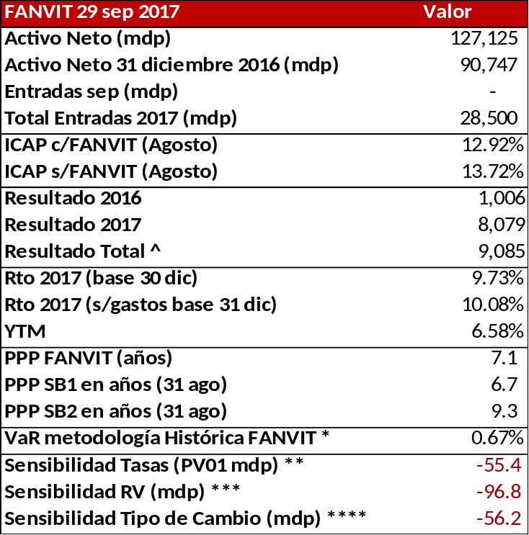
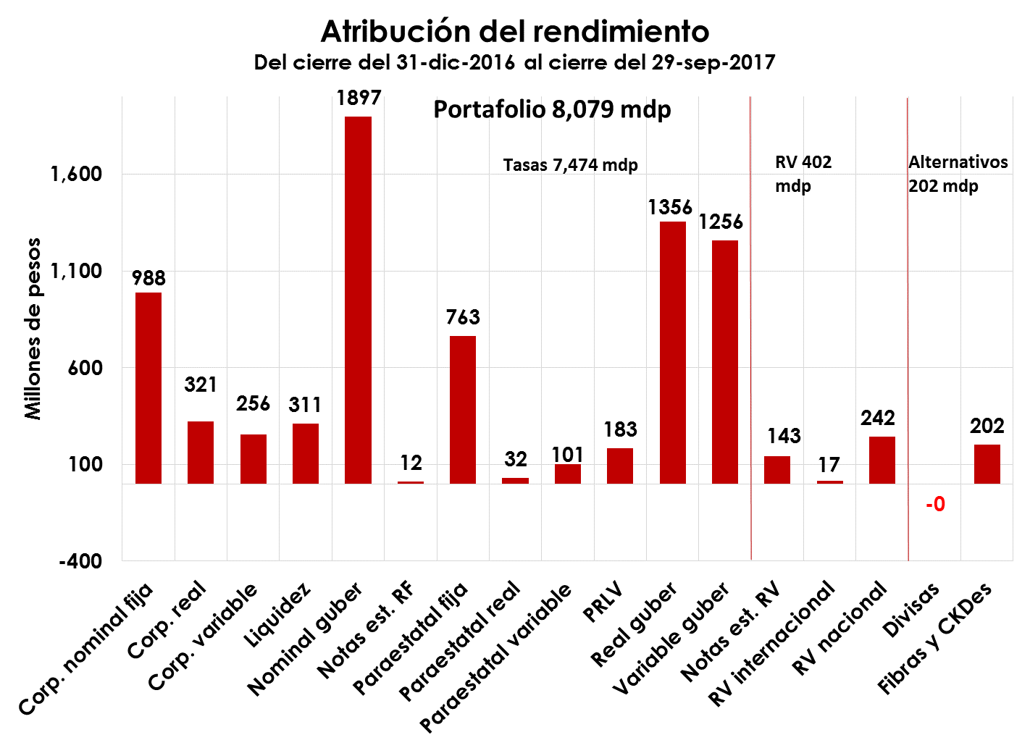
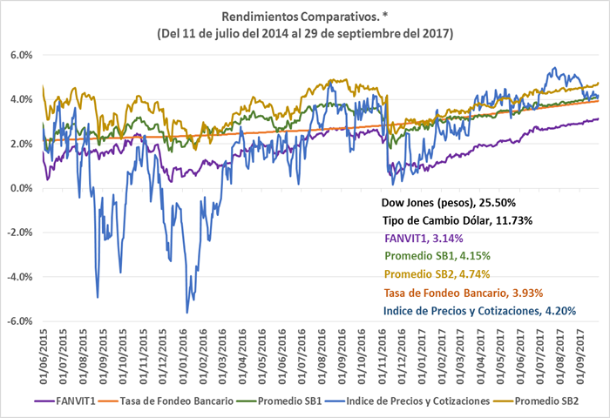
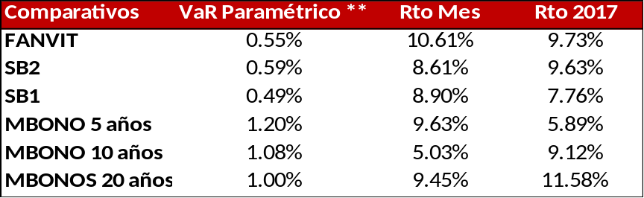
Resultado FANVIT al 29 de septiembre de 2017
Calculado del 31 dic 2016 al 29 de septiembre del 2017 con base en el “valor del portafolio”.
El VaR histórico es a horizonte de 1 día con el 99% de confianza ** Sensibilidad por aumento de 1pb en tasas (PV01). *** Sensibilidad por disminución de 1% en Renta Variable (RV). **** Sensibilidad por disminución de 1% en el dólar.
^ Resultado proporcionado por el área de Riesgos.
La atribución al rendimiento es bruto, por lo tanto a los activos netos se le suman los gastos no equiparables, cupones pendientes y compras/ventas por liquidar que equivalen a 200 mdp.
El resultado podría variar no más del 1% por redondeos.
Fecha: 29 de septiembre 2017. * Suma de Activos Netos de las Siefores al 31 de agosto.
** VaR Paramétrico al 99% de confianza horizonte a un día.
* Rendimiento anualizado. Suponemos el rendimiento del FANVIT (con gastos) si hubiera invertido únicamente en los activos graficados

Slide 14
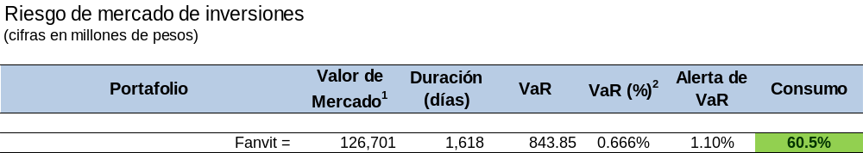
Riesgo de Mercado
Septiembre 2017 – Coordinación General de Riesgos
Al cierre de septiembre 2017 el VaR de Fanvit fue de 843 millones de pesos que representa un 0.70% del valor de mercado.
La evolución del VaR y Valor de Mercado se muestra a continuación.
Valor de Mercado teórico.
Valor en Riesgo de mercado bajo un modelo de simulación histórica con una ventana de 250 días y 99% de confianza; el horizonte de inversión es de 1 día.
14

Slide 15
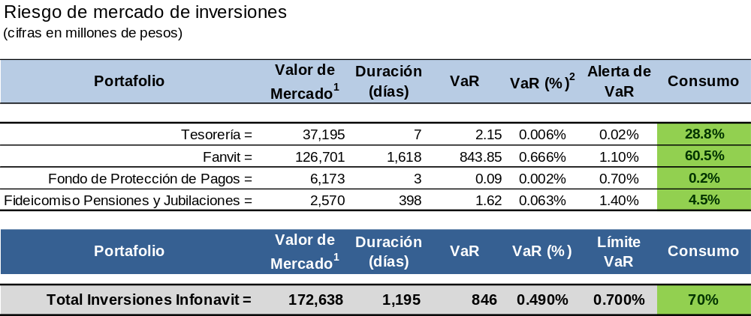
Riesgo de Mercado
Septiembre 2017 – Coordinación General de Riesgos
Valor de Mercado teórico.
Valor en Riesgo (VaR) de mercado bajo un modelo de simulación histórica con una ventana histórica de 250 días y 99% de confianza; el horizonte de inversión es de 1 día.

Slide 16
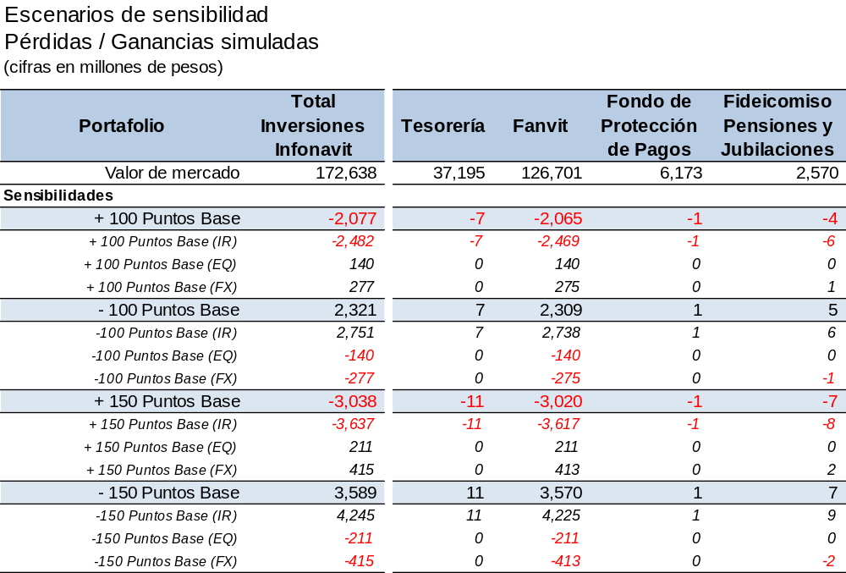
Riesgo de Mercado
Septiembre 2017 – Coordinación General de Riesgos
Sensibilidades, se simulan movimientos en los factores de riesgo (curvas de valuación, precios, tipos de cambio), los resultados mostrados son pérdidas/ganancias simuladas ante dichos escenarios.

Slide 17
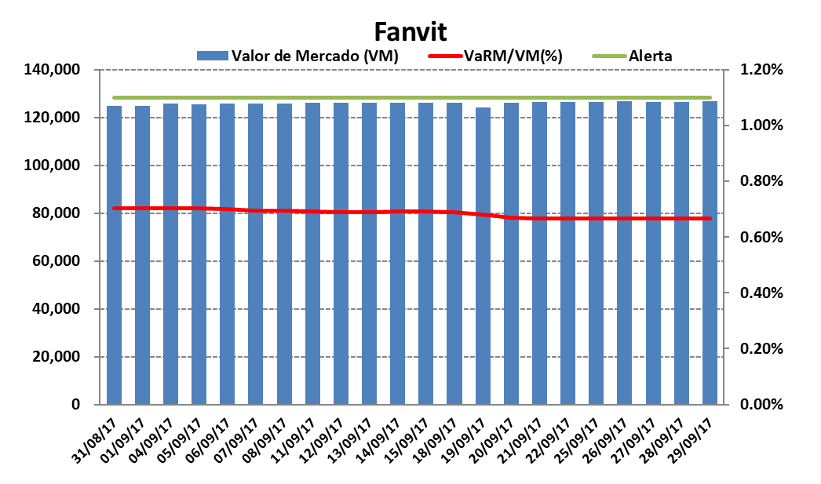
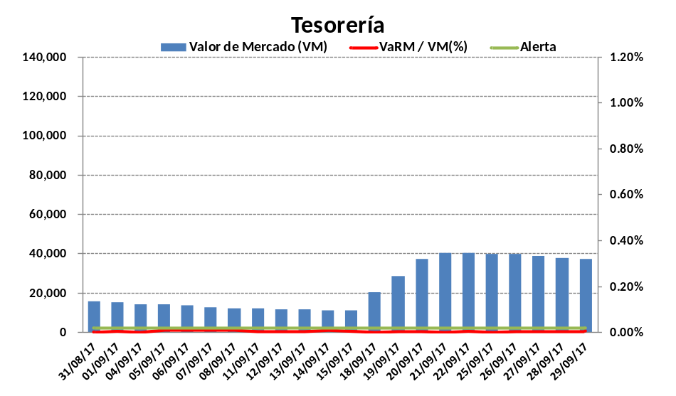
Riesgo de Mercado evolución por portafolio
Septiembre 2017 – Coordinación General de Riesgos
Las gráficas corresponden a la evolución del valor de mercado y el VaR de cada portafolio, en el mes de septiembre destaca:
Fanvit: valor de mercado constante, promediando en el mes 126,016 mdp y un consumo de VaR estable.
Tesorería: riesgo de mercado acotado y incremento en el valor de mercado debido a la recaudación bimestral.
En ambos casos, el consumo de VaR se mantuvo dentro de las correspondientes alertas aprobadas.

Slide 18
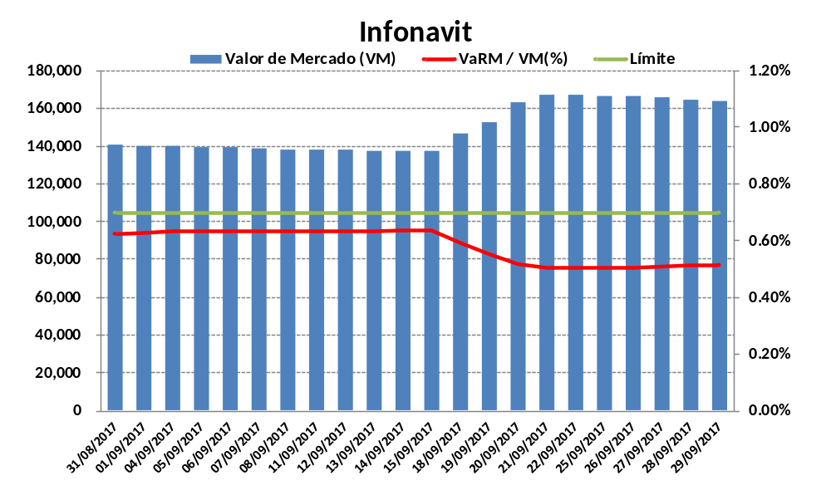
Riesgo de Mercado evolución global
Septiembre 2017 – Coordinación General de Riesgos
En lo que respecta al portafolio Infonavit (Fanvit + Tesorería), durante el mes de septiembre se observa un incremento en el valor de mercado principalmente por la recaudación bimestral; el decremento mostrado en el VaR obedece al incremento de liquidez en la Tesorería.
El consumo de VaR del portafolio global durante el mes se mantuvo dentro del límite global aprobado que es de 0.70%.

Slide 19
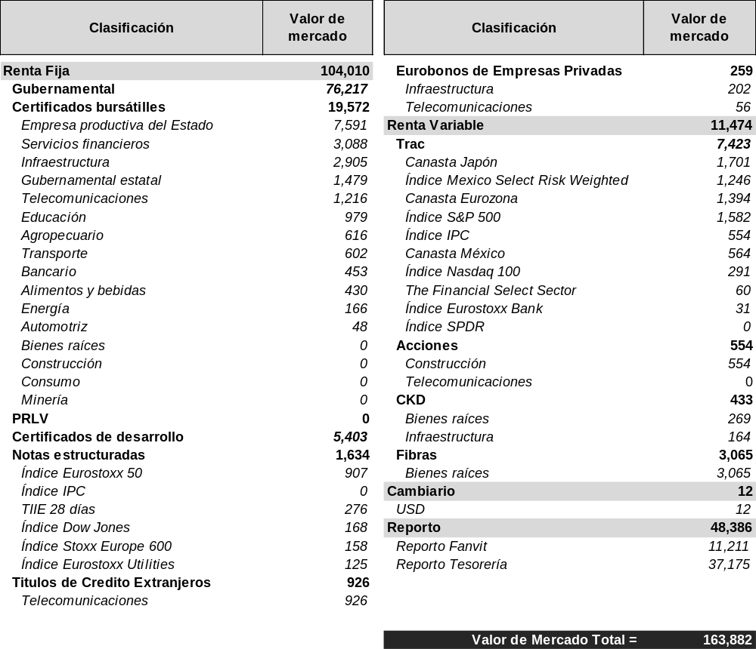
Riesgo de contraparte Infonavit composición del portafolio
Septiembre 2017 – Coordinación General de Riesgos
El detalle de las inversiones realizadas al cierre de septiembre es el siguiente:
Cifras en millones de pesos
Cifras de Valor de Mercado de VALMER
Notes:
Valor de Mercado
El valor total del portafolio FANVIT es de 50,056 MDP
En la información que se reporte de FANVIT solo se esta tomando en cuenta el mercado Deuda , las demás operaciones se describen a continuación, con un monto total de 4,927 MDP
FIBRAMQ 397
FIBRAPL 225
CF TERRA 32
IVV 55
1I HEZU 157
1I HEWJ 21
1 GICSA 111
JE AMX 802
VECTPA M 192
VECTSIC M 258
MXPUSD FIX 107
SCOT-RV 48
SX7EEX 23
2 REDC933 204
2 AMXL771 58
1B NAFTRAC 30
J BSAN 1,697
J BACOMER 323
JE TLEVISA 185
SITES 2
Total 4,927
El valor total del portafolio de Tesorería es de 28,522 MDP

Slide 20
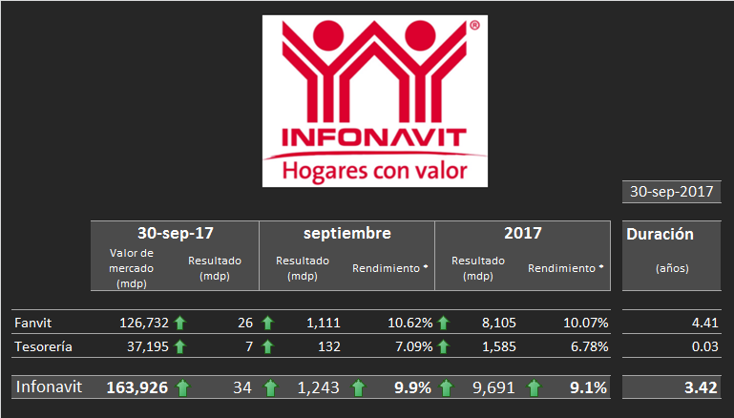
Resultado de gestión consolidado
Septiembre 2017 – Coordinación General de Riesgos
El resultado consolidado al cierre de septiembre de las inversiones calculado por la CGR fue de 9,691 mdp.
* TWRR: Tasa de rendimiento ponderada por tiempo (Time weighted rate of return)

Slide 21
Composición del resultado de gestión Fanvit
3er trimestre 2017 – Coordinación General de Riesgos
De los 8,105 mdp de resultado de gestión acumulados al 3er trimestre 2017 destacan:
1,780 mdp que son atribuibles a la intermediación, es decir, compra/venta de instrumentos, así como la ganancia en valuación ante la baja en las curvas de interés.
3,980 mdp al cobro de cupones y 1,912 al cobro de amortizaciones.
Cifras en millones de pesos

Slide 22
Resultado de gestión consolidado (detalle)
Septiembre 2017 – Coordinación General de Riesgos
1.- Fanvit
Resultado en el mes de septiembre de +1,111 mdp, en el tercer trimestre resultado de +2,678 mdp; resultado acumulado en el año de +8,105 mdp que representa una TWRR de 10.07% en 2017.
El resumen en el trimestre es el siguiente:
Bonos gubernamentales, resultado de +1,471 mdp
resultado por el cobro de cupones de bonos revisables principalmente (+764 mdp), plusvalía por valuación e intermediación (+707 mdp).
Bonos corporativos, resultado de +286 mdp
resultado por el cobro de cupones(+236mdp) y amortizaciones de principal.
Renta variable, plusvalía de +300 mdp entre valuación y dividendos
Bonos de empresas productivas del estado (PEMEX y CFE), resultado de +216 mdp
resultado por amortizaciones y cobro de cupones.
Notas Estructuradas, resultado de +65 mdp
Fibras, resultado de +119 mdp
plusvalía por valuación y cobro de dividendos por (+44 mdp).
PRLV’s, resultado de +48 mdp
Reportos, resultado de +168 mdp
CKD’s, resultado de +7 mdp
plusvalía por incremento de valor de mercado.
2.- Tesorería
Resultado en el mes de septiembre de +132 mdp, con lo anterior, el resultado acumulado al tercer trimestre es de +1,585 mdp que representa una TWRR de 6.78% en 2017.
Resultado producto del cobro y devengo de primas asociadas a inversiones en reportos.
El resultado de las inversiones contribuyen al resultado anual del Instituto en 9,691 mdp (TWRR de 9.1%)

Slide 23
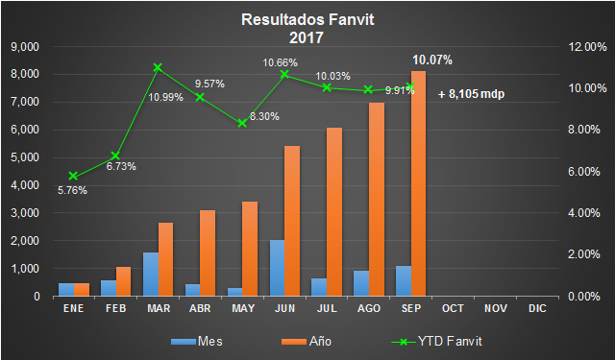
Resultado de gestión Fanvit acumulado
Septiembre 2017 – Coordinación General de Riesgos
El resultado acumulado del portafolio en septiembre del 2017 fue de 8,105 mdp que representa una tasa de rendimiento anualizada de 10.07%.

Slide 24
Composición del FANVIT
Octubre 2017

Slide 25
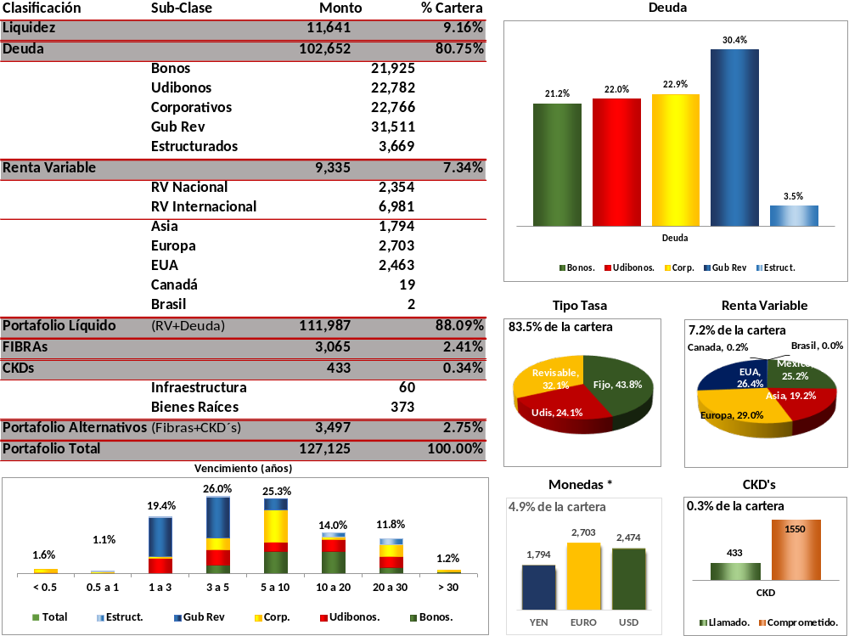
Cartera FANVIT al 29 de septiembre de 2017
* En monedas se está contabilizando “Renta Variable en Divisas” más la chequera en dólares. La suma de los porcentajes será superior al 100%
Fuente: Elaborado por la Gerencia Sr. de Coordinación de Inversiones del Infonavit con datos al 29 de septiembre de 2017.

Slide 26
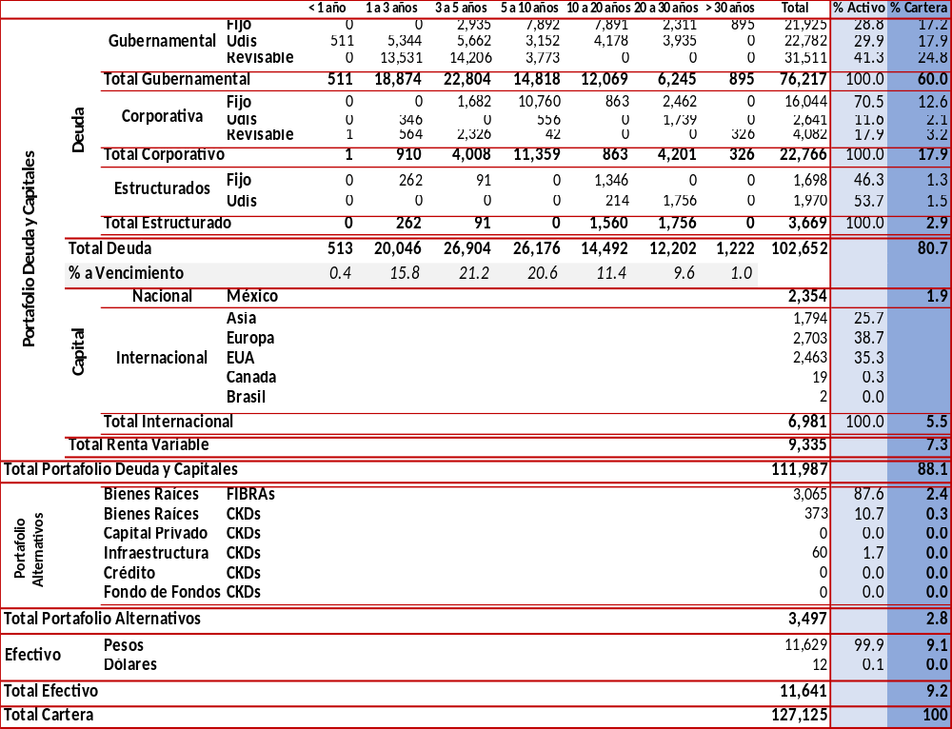
Cartera FANVIT al 29 de septiembre de 2017
Fuente: Elaborado por la Gerencia Sr. de Coordinación de Inversiones del Infonavit con datos al 29 de septiembre de 2017.

Slide 27
Estrategia Renta Fija
Octubre 2017

Slide 28
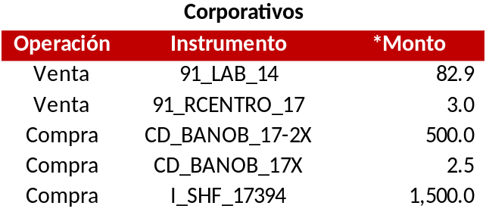
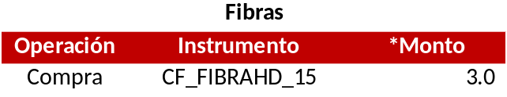
Operaciones relevantes
FANVIT del 1 al 29 de septiembre de 2017
Reducción de exposición en papeles corporativos y participación en emisiones primarias de la banca de desarrollo.
Se continuó con la construcción de posiciones en Fibras diversificando el portafolio.
*Cifras en millones de pesos.

Slide 29
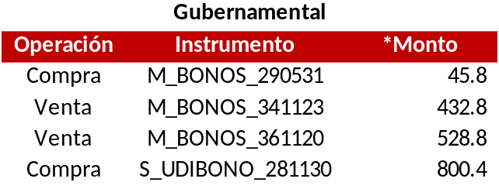
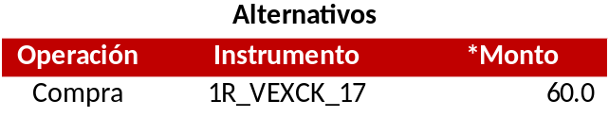
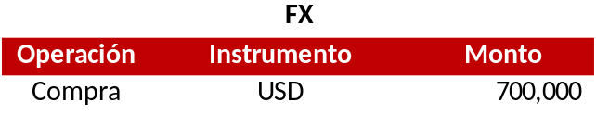
Operaciones relevantes
FANVIT del 1 al 29 de septiembre de 2017
Se tomaron utilidades en los nodos largos de la curva de bonos M, reinvirtiendo en la zona media de la curva de Udibonos manteniendo la postura defensiva del portafolio.
Participación en emisión de CKD IGS.
Se generó un estimado de los gastos en dólares durante el resto del año del portafolio y se realizó la compra de la divisa a un tipo de cambio del 17.86 pesos por dólar, con el propósito de cubrir dichos gastos dada la situación geopolítica actual.
*Montos en millones de pesos.

Slide 30
Expectativas por clases de activo
Tipo de activo y % en portafolio
Tasa
Nominal
Tasa
Real
Tasa
Variable
Gubernamental
60.0%
Enfoque en operaciones de valor relativo
Expectativas de mayor crecimiento e inflación en EUA y países avanzados han impulsado las tasas hacia arriba, lo que podría crear oportunidades de compra.
Corporativos*
17.9%
Compras selectivas
Las sobretasas de este tipo de instrumentos han bajado, pero ante la perspectiva en tasas se han estancado.
Renta Variable
7.3%
Neutral
Renta variable nacional e internacional han mostrado un fuerte crecimiento con preocupaciones sobre las valuaciones en términos de múltiplos (principalmente de EUA).
Fibras
2.4%
Atractivo
Sector con valuaciones atractivas, algunas pagan dividendos altos
CKDs
0.3% (1.5%)
Neutral
En etapa de bajo crecimiento, se pueden hallar oportunidades sectoriales en activos no convencionales.
*Incluye papeles donde el emisor es un corporativo o un fideicomiso

Slide 31
Estrategia FANVIT
  Mantener un intervalo entre 7 y 8.5 años el plazo promedio ponderado del portafolio (actual 7.1).
  Mantener hasta un 10% del Activo Neto en Renta Variable y 3% en 6 Fibras diversificadas e industriales. Las compras se realizarían en forma paulatina.
  Continuar con la venta de corporativos que se encuentran identificados, así como los que exceden limites de la Coordinación General de Riesgos en forma paulatina y cuidando los niveles de precios.
  Aprovechar oportunidades de mercado que permitan mejorar la rentabilidad del portafolio.
  Administrar el portafolio con prudencia y diversificación.
  La estrategia debe quedar enmarcada en el marco de gestión.

Slide 32
Renta variable, bonos estructurados y fibras
Octubre 2017

Slide 33
Renta Variable y Fibras FANVIT
Instrumento | Subyacente | Monto (mdp) | % Portafolio |  | Costo Prom Unit. Adq. | Valor Actual | Rendimiento
México |  |  |  |  |  | México
1B_MEXRISK_ISHRS | MSCI México Risk | 1,246 | 1.0% |  | 22.0 | 23.8 | 8.0%
1B_ILCTRAC_ISHRS | IPC "Large Cap" | 554 | 0.4% |  | 47.4 | 53.3 | 12.4%
 |  | 1,801 | 1.4%
2_CEMEX_09 | Acción Cemex | 554 | 0.5% |  | 9770.8 | 10374.4 | 6.2%
 |  | 554 | 0.5%
CF_FIBRAMQ_12 | FIBRA | 645 | 0.5% |  | 20.3 | 24.1 | 18.7%
CF_FIBRAPL_14 | FIBRA | 418 | 0.3% |  | 29.5 | 36.2 | 22.5%
CF_FUNO_11 | FIBRA | 355 | 0.3% |  | 33.9 | 30.7 | -9.3%
CF_TERRA_13 | FIBRA | 1,233 | 1.0% |  | 30.0 | 31.4 | 4.8%
CF_FMTY_14 | FIBRA | 411 | 0.3% |  | 12.3 | 12.5 | 1.3%
CF_FIBRAHD_15 | FIBRA | 3 | 0.0% |  | 9.2 | 9.2 | -0.5%
 |  | 3,065 | 2.4%
Total |  | 5,419 | 4.4%
Estados Unidos |  |  |  |  | Estados Unidos
1I_IVV_* | S&P 500 Index | 1,582 | 1.2% |  | 4,729.0 | 4,593.0 | -2.9%
1I_QQQ_* | NASDAQ Index | 291 | 0.2% |  | 2,425.3 | 2,641.2 | 8.9%
1I_XMX_* | Global Equity | 320 | 0.3% |  | 482.8 | 512.4 | 6.1%
 |  | 2,192 | 1.7%
1I_XLF_* | Sector Financiero | 60 | 0.0% |  | 474.2 | 469.6 | -1.0%
 |  | 60 | 0.0%
Total |  | 2,252 | 1.8%
Fuente: Elaborado por la Gerencia Sr. de Coordinación de Inversiones del Infonavit con datos al 29 de septiembre de 2017.

Slide 34
Renta Variable y Fibras FANVIT
Instrumento | Subyacente | Monto (mdp) | % Portafolio |  | Costo Prom Unit. Adq. | Valor Actual | Rendimiento
Europa |  |  |  |  | Europa
1I_SX7EEX_N | Sector Bancario Europa | 31 | 0.0% |  | 237.7 | 288.5 | 21.4%
1I_HEZU_* | Euro Stoxx 50 | 1,394 | 1.1% |  | 538.4 | 546.8 | 1.5%
1I_XMX_* | Global Equity | 129 | 0.1% |  | 482.8 | 512.4 | 6.1%
 |  | 1,555 | 1.2%
Total |  | 1,555 | 1.2%
Asía |  |  |  |  | Asia
1I_DXJ_* | NIKKEI Index | 1,701 | 1.3% |  | 995.4 | 993.3 | -0.2%
1I_XMX_* | Global Equity | 93 | 0.1% |  | 482.8 | 512.4 | 6.1%
 |  | 1,794 | 1.4%
Total |  | 1,794 | 1.4%
Otros (Canada, Brasil) |  |  |  |  | Otros (Canada, Brasil)
1I_XMX_* | Global Equity | 21 | 0.0% |  | 482.8 | 512.4 | 6.1%
 |  | 21 | 0.0%
Total |  | 21 | 0.0%
Renta Variable FANVIT
 |  | Monto (mdp) | % Portafolio
FIBRAS |  | 3,065 | 2.4%
RV |  | 7,977 | 6.4%
Total |  | 11,041 | 8.8%
Fuente: Elaborado por la Gerencia Sr. de Coordinación de Inversiones del Infonavit con datos al 29 de septiembre de 2017.

Slide 35
Renta Variable y Fibras FANVIT
La exposición en Renta Variable y Fibras del FANVIT es de $11,041 mpd (8.87% del total del Activo Neto), distribuida en 9 ETF´s, 6 Fibras y 1 Bono Convertible.
Del monto anterior $2,354 mdp corresponde a renta variable nacional (1.9% del total del Activo Neto), $5,622 mdp en renta variable internacional (4.4% del total del Activo Neto) y $3,065 mdp en Fibras (2.4% del total del Activo Neto).
Renta variable internacional esta compuesto por $2,252 mdp en Estados Unidos (40.1% del total de renta variable internacional), $1,555 mpd en Europa (27.6% del total de renta variable internacional), $1,794 mdp en Asia (31.9% del total de renta variable internacional) y $21 mdp en Canadá y Brasil (0.4% del total de renta variable internacional) .
El 40.2% del portafolio de fibras esta invertido en TERRA13, en tanto la fibra de menor exposición es FIBRAHD15 con 0.1% del total de fibras.
Fuente: Elaborado por la Gerencia Sr. de Coordinación de Inversiones del Infonavit con datos al 29 de septiembre de 2017.

Slide 36
Bonos Bancarios Estructurados FANVIT
Los bonos bancarios estructurados representan un monto de $1,634 mpd del FANVIT (1.3% del total de la cartera).
La distribución de los bonos bancarios estructurados por región presenta un monto de $276 mdp en México (0.2% del total del Activo Neto), $1,147 mpd en Europa (0.9% del total del Activo Neto) y $211 mdp en Estados Unidos (0.2% del total del Activo Neto).
Los subyacente de referencia de los bonos bancarios estructurados son Euro Stoxx 50 con un monto de $865 mdp (0.7% del total del Activo Neto), Dow Jones con un monto de $168 mdp (0.1% del total del Activo Neto), servicios públicos Europa con un monto de $125 mdp (0.1% del total del Activo Neto), salud Europa con un monto de $158 mdp (0.1% del total del Activo Neto), Financieros Estados Unidos con un monto de $43 mdp (0.1% del total del Activo Neto) y TIIE28 con un monto de $276 mdp (0.2% del total del Activo Neto).
Fuente: Elaborado por la Gerencia Sr. de Coordinación de Inversiones del Infonavit con datos al 29 de septiembre de 2017.

Slide 37
Fibras
Octubre 2017

Slide 38
El sector de Fibras cotiza a un descuento sobre su Valor Neto de Activos
Valen menos las acciones de las Fibras que los activos físicos en los que están invertidos.
Fibras en el FANVIT
Fuente: BTG Pactual, Bloomberg

Slide 39
CKD’s
Octubre 2017

Slide 40
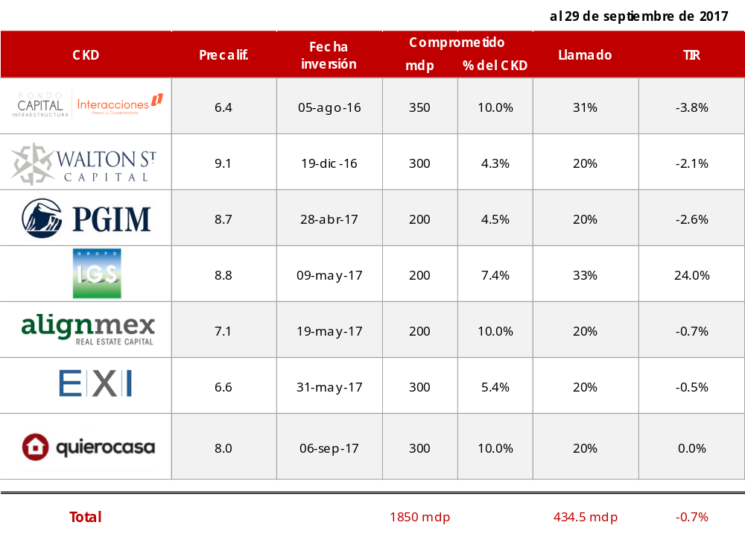
Actualización de los CKD’s en cartera
Elaborado por la Gerencia Sr. de Coordinación de Inversiones del Infonavit con datos de PiP.

Slide 41
Se tienen siete CKD’s en el Fanvit
Se han comprometido 1,850 mdp en 7 CKD’s
En total, el monto comprometido en CKD’s es el 1.46% del Fanvit
El consumo es del 49% del monto asignado para CKD’s*
Actualmente se tiene participación en dos sectores: Bienes raíces e Infraestructura
1,200 mdp
650 mdp
Quiero casa: 300
Alignmex: 200
IGS: 200
EXI: 300
PruMex: 200
Walton: 300
GFI: 350
Deuda
y otros
Infraestructura
Bienes raíces
Capital privado
Energía
*Con base en los límites asignados por la Coordinación General de Riesgos se puede invertir el 3% del Fanvit en CKD’s, equivalente a 3,801 mdp al 29 de septiembre de 2017.

Slide 42
Pendiente de inversión un CKD aprobado
Queda pendiente la inversión en Ainda, cuya aprobación venció en septiembre* y se renueva otros tres meses más.
Con esta inversión:
  El monto total comprometido ascendería a 2,150 mdp
  El porcentaje total invertido en CKD’s sería el 1.70% del Fanvit
  El consumo del monto asignado para CKD’s sería de 57%**
  Aún no se tiene fecha de cierre de libro de Ainda
Ainda: 300
Deuda
y otros
Infraestructura
Bienes raíces
Capital privado
Energía
*La actualización del análisis se presentó en el Comité de Inversiones sesionado en Junio y la orden aprobada prevaleció 3 meses
**Con base en los límites asignados por la Coordinación General de Riesgos se puede invertir el 3% del Fanvit en CKD’s, equivalente a 3,801 mdp al 29 de septiembre de 2017.

Slide 43








Resumen de las características de CKD’s aprobados
CKD | Sector | Monto (mdp) | Preferente | Comisión | Tamaño (mdp) | Coinversión | Tasa neta esp | Periodo inversión (años) | Plazo (años) | Apalancam. máx
 | I | 350 | 9% | 1.65% | 3,500 | 5% | 14.5% | 5 | 15 | 35%
 | BR | 300 | 10% | 1.63% | 7,000 | 6% | 15.0% | 4 | 10 | 65%
 | BR | 200 | 10% | 1.63% | 4,422 | 6% | 17.5% | 3 | 10 | 65%
 | BR | 200 | 10% | 1.50% | 2,700 | 5% | 15.0% | 5 | 10 | 70%
 | BR | 200 | 9% | 1.25% | 2,000 | 5% | 16.0% | 5 | 10 | 65%
 | I | 300 | 10% | 1.50% | 4,755 | 5% | 13.0% | 5 | 15 | 60%
 | BR | 300 | 10% | 1.50% | 4,000 | 30% | 17.5% | 4 | 10 | 65%
 | E,I | 300 | 10.5% | 1.50% | 5,000 | 5% | 18.0% | 5 | 15 | 60%
Promedio |  | 269 | 9.8% | 3.21% | 4,172 | 8% | 15.8% | 4.5 | 11.875 | 61%
*
*Monto aprobado, inversión pendiente. ** Se toma el promedio del intervalo para fines comparativos cuando la comisión, el preferente o la TIR esperada estén dados por intervalo. (I): Infraestructura, (E): Energía, (BR): Bienes raíces

Slide 44
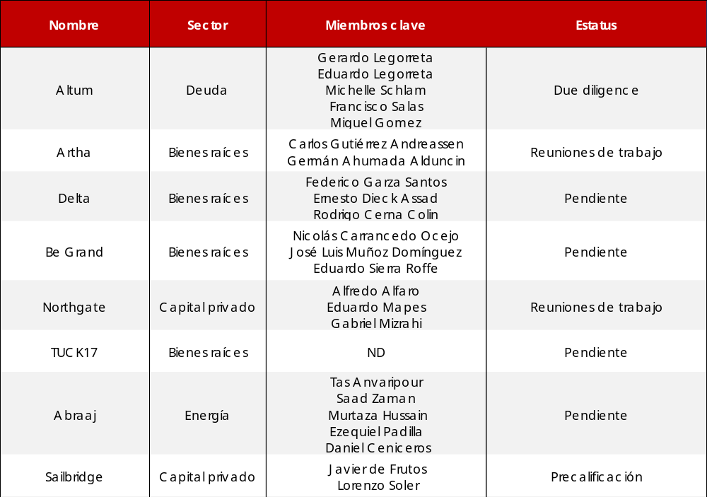
Pipeline de CKD’s registrados PASE (1)
Tenemos 16 CKD’s en pipeline:
6 de bienes raíces, 3 de capital privado, 4 de deuda, 1 de energía y 2 de infraestructura
http://pase.plataformainfonavit.com/login

Slide 45
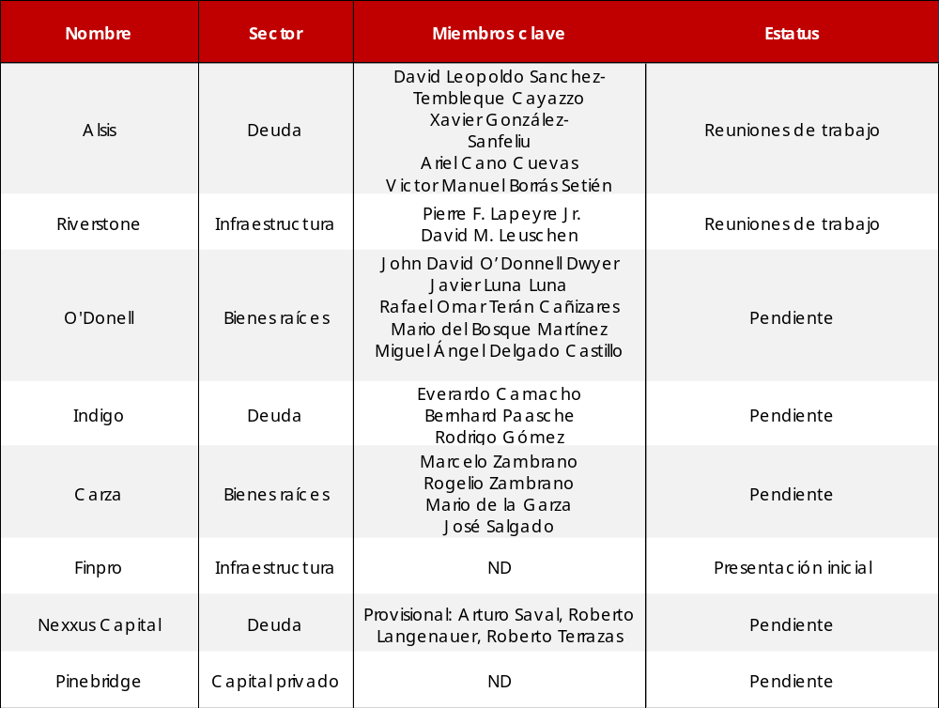
Pipeline de CKD’s registrados PASE (2)
http://pase.plataformainfonavit.com/login

Slide 46
Propuesta de ratificación de inversión CKD Ainda
Octubre 2017

Slide 47
Antecedentes Ainda
Antecedentes
  La actualización del CKD de Ainda se presentó al Comité de Inversiones en junio de 2017 con vigencia de tres meses (venció en septiembre).
Características de la emisión
Sector
Energía e Infraestructura
Monto
$4,000 - $5,000 mdp (anterior $6,000)
Plazo
5 años periodo de inversión, 15 años totales
Retorno objetivo
16-20% netos
Retorno preferente
9-12% en pesos, 7-10% en dólares
Comisión por administración
1.5% sobre el monto máximo de la emisión
Coinversión
5%

Slide 48
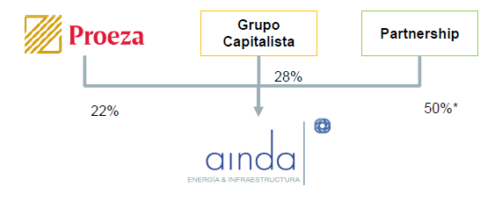
Actualización del CKD: Participación Grupo Proeza
Ainda firmó una ampliación de capital por parte de Grupo Proeza, por el 22% del capital para fortalecer financiera e institucionalmente a Ainda.
Grupo multinacional
Ventas por más de 2,800 mdd
Operación en 14 países
Metalsa y Citrofrut, negocios princ.
  Proeza podrá :
  Nombrar un miembro en el Comité Técnico y un miembro del Comité de Inversión.
  Participar en los Comités del Consejo
  Designar a un miembro propietario del Consejo de Ainda, Presidente del Comité de Auditoría y del Comité de Compensaciones
Fortalece el
Gobierno
Corporativo
Fuente: Ainda. Octubre 2017

Slide 49
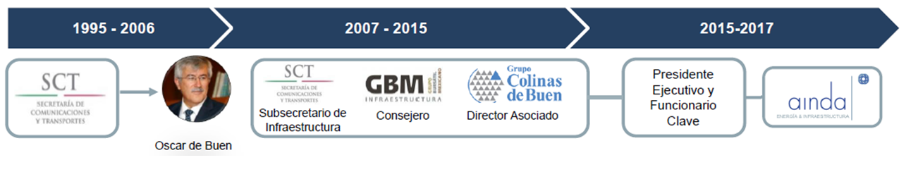
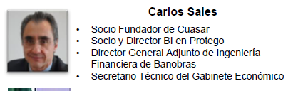
Actualización del CKD: Fortalecimiento del equipo y Gobierno Corporativo
Incorporación de Oscar de Buen como Presidente Ejecutivo y Funcionario Clave fortalece la experiencia del equipo así como su conocimiento en la estructuración y supervisión de contratos EPC.
Participación de Carlos Sales en el Comité de Inversión y en el Comité Técnico permite contar con la experiencia de un financiero de reconocido prestigio en los Órganos de Gobierno
Fuente: Ainda. Octubre 2017

Slide 50
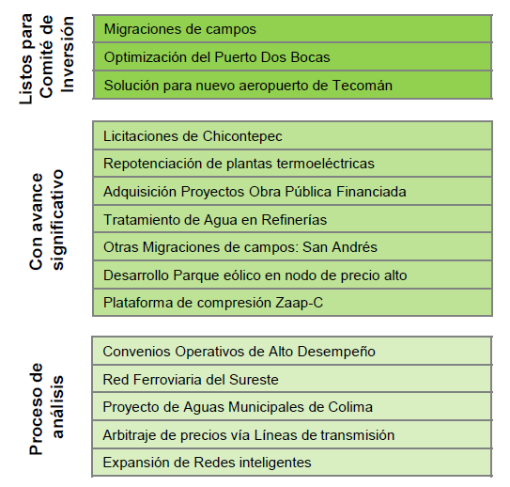
Actualización del CKD: El pipeline se mantiene atractivo
A la fecha, el pipeline se mantiene atractivo y diversificado en distintos sectores:
4.5x el tamaño
del CKD
Fuente: Ainda. Octubre 2017

Slide 51
Ratificación de la propuesta de inversión FANVIT
Con base en las consideraciones anteriores, se propone ratificar la orden para una participación en Ainda de:
300 mdp o hasta el 10% de la emisión, lo que resulte menor
La orden prevalece durante tres meses.

Slide 52
Informe sobre límites de contrapartes, emisoras y ETF´s
Octubre 2017

Slide 53
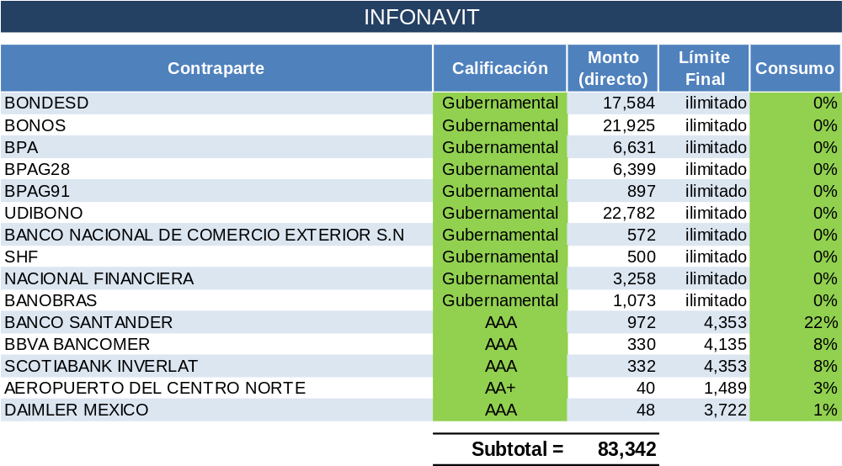
Riesgo de contraparte Infonavit (emisores)
Septiembre 2017 – Coordinación General de Riesgos
Cifras de Valor de Mercado de VALMER
Cifras en millones de pesos
Calificaciones en escala nacional
Notes:
Valor de Mercado
El valor total del portafolio FANVIT es de 50,056 MDP
En la información que se reporte de FANVIT solo se esta tomando en cuenta el mercado Deuda , las demás operaciones se describen a continuación, con un monto total de 4,927 MDP
FIBRAMQ 397
FIBRAPL 225
CF TERRA 32
IVV 55
1I HEZU 157
1I HEWJ 21
1 GICSA 111
JE AMX 802
VECTPA M 192
VECTSIC M 258
MXPUSD FIX 107
SCOT-RV 48
SX7EEX 23
2 REDC933 204
2 AMXL771 58
1B NAFTRAC 30
J BSAN 1,697
J BACOMER 323
JE TLEVISA 185
SITES 2
Total 4,927
El valor total del portafolio de Tesorería es de 28,522 MDP

Slide 54
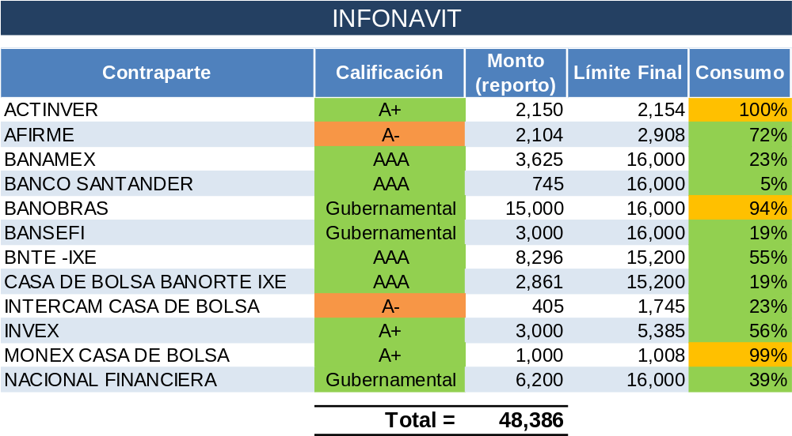
Riesgo de contraparte Infonavit (reportos)
Septiembre 2017 – Coordinación General de Riesgos
Cifras en millones de pesos
Calificaciones en escala nacional
Cifras de Valor de Mercado de VALMER
Notes:
Valor de Mercado
El valor total del portafolio FANVIT es de 50,056 MDP
En la información que se reporte de FANVIT solo se esta tomando en cuenta el mercado Deuda , las demás operaciones se describen a continuación, con un monto total de 4,927 MDP
FIBRAMQ 397
FIBRAPL 225
CF TERRA 32
IVV 55
1I HEZU 157
1I HEWJ 21
1 GICSA 111
JE AMX 802
VECTPA M 192
VECTSIC M 258
MXPUSD FIX 107
SCOT-RV 48
SX7EEX 23
2 REDC933 204
2 AMXL771 58
1B NAFTRAC 30
J BSAN 1,697
J BACOMER 323
JE TLEVISA 185
SITES 2
Total 4,927
El valor total del portafolio de Tesorería es de 28,522 MDP

Slide 55
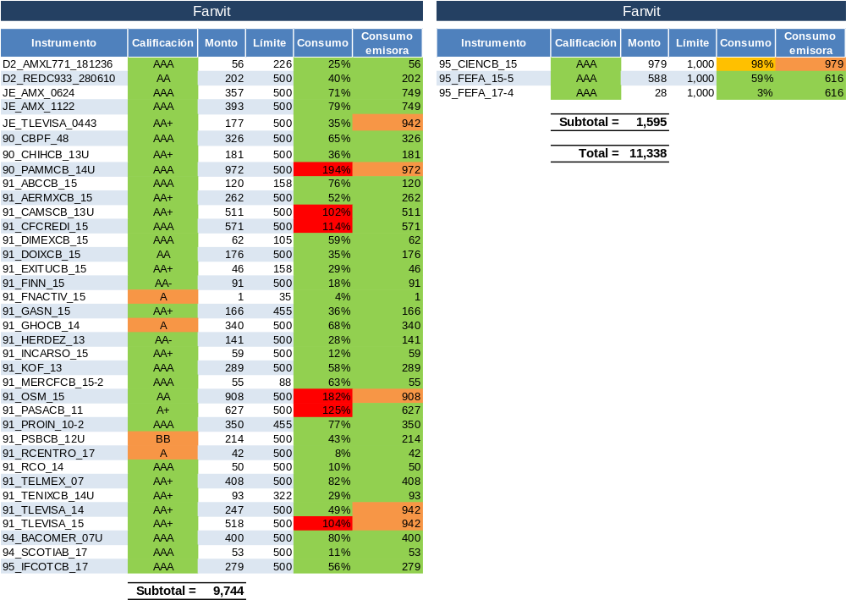
Riesgo de contraparte Infonavit (quirografarios)
Septiembre 2017 – Coordinación General de Riesgos
Cifras en millones de pesos
Calificaciones en escala nacional
Cifras de Valor de Mercado de VALMER
Notes:
Valor de Mercado
El valor total del portafolio FANVIT es de 50,056 MDP
En la información que se reporte de FANVIT solo se esta tomando en cuenta el mercado Deuda , las demás operaciones se describen a continuación, con un monto total de 4,927 MDP
FIBRAMQ 397
FIBRAPL 225
CF TERRA 32
IVV 55
1I HEZU 157
1I HEWJ 21
1 GICSA 111
JE AMX 802
VECTPA M 192
VECTSIC M 258
MXPUSD FIX 107
SCOT-RV 48
SX7EEX 23
2 REDC933 204
2 AMXL771 58
1B NAFTRAC 30
J BSAN 1,697
J BACOMER 323
JE TLEVISA 185
SITES 2
Total 4,927
El valor total del portafolio de Tesorería es de 28,522 MDP

Slide 56
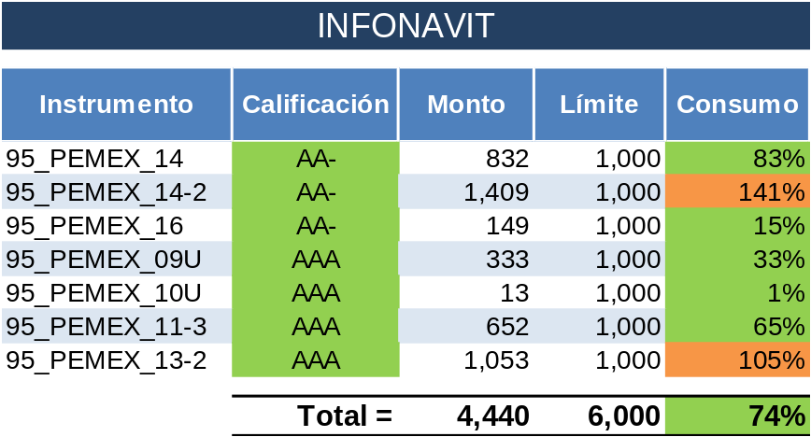
Riesgo de contraparte PEMEX – Fanvit
Septiembre 2017 – Coordinación General de Riesgos
Cifras en millones de pesos
Calificaciones en escala nacional
Cifras de Valor de Mercado de VALMER
Notes:
Valor de Mercado
El valor total del portafolio FANVIT es de 50,056 MDP
En la información que se reporte de FANVIT solo se esta tomando en cuenta el mercado Deuda , las demás operaciones se describen a continuación, con un monto total de 4,927 MDP
FIBRAMQ 397
FIBRAPL 225
CF TERRA 32
IVV 55
1I HEZU 157
1I HEWJ 21
1 GICSA 111
JE AMX 802
VECTPA M 192
VECTSIC M 258
MXPUSD FIX 107
SCOT-RV 48
SX7EEX 23
2 REDC933 204
2 AMXL771 58
1B NAFTRAC 30
J BSAN 1,697
J BACOMER 323
JE TLEVISA 185
SITES 2
Total 4,927
El valor total del portafolio de Tesorería es de 28,522 MDP

Slide 57
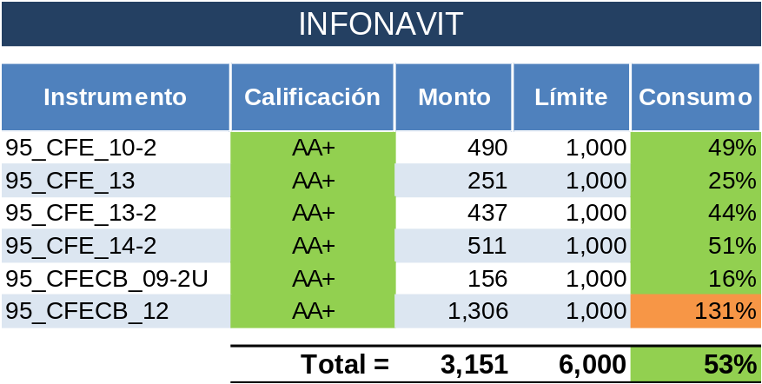
Riesgo de contraparte CFE – Fanvit
Septiembre 2017 – Coordinación General de Riesgos
Cifras en millones de pesos
Calificaciones en escala nacional
Cifras de Valor de Mercado de VALMER
Notes:
Valor de Mercado
El valor total del portafolio FANVIT es de 50,056 MDP
En la información que se reporte de FANVIT solo se esta tomando en cuenta el mercado Deuda , las demás operaciones se describen a continuación, con un monto total de 4,927 MDP
FIBRAMQ 397
FIBRAPL 225
CF TERRA 32
IVV 55
1I HEZU 157
1I HEWJ 21
1 GICSA 111
JE AMX 802
VECTPA M 192
VECTSIC M 258
MXPUSD FIX 107
SCOT-RV 48
SX7EEX 23
2 REDC933 204
2 AMXL771 58
1B NAFTRAC 30
J BSAN 1,697
J BACOMER 323
JE TLEVISA 185
SITES 2
Total 4,927
El valor total del portafolio de Tesorería es de 28,522 MDP

Slide 58
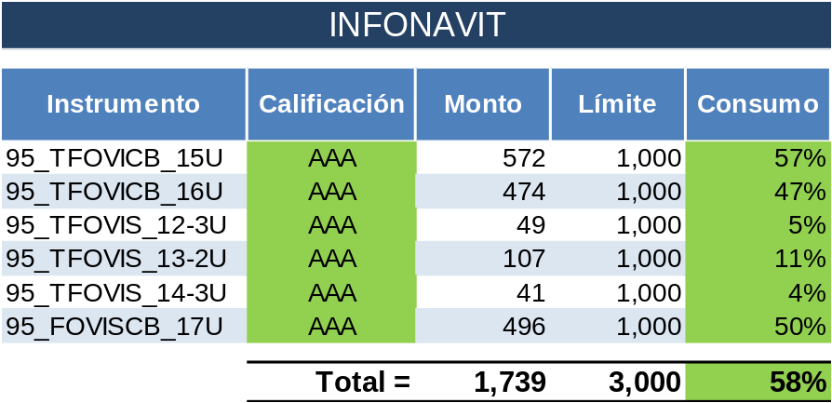
Riesgo de contraparte TFOVI’s – Fanvit
Septiembre 2017 – Coordinación General de Riesgos
Cifras en millones de pesos
Calificaciones en escala nacional
Cifras de Valor de Mercado de VALMER
Notes:
Valor de Mercado
El valor total del portafolio FANVIT es de 50,056 MDP
En la información que se reporte de FANVIT solo se esta tomando en cuenta el mercado Deuda , las demás operaciones se describen a continuación, con un monto total de 4,927 MDP
FIBRAMQ 397
FIBRAPL 225
CF TERRA 32
IVV 55
1I HEZU 157
1I HEWJ 21
1 GICSA 111
JE AMX 802
VECTPA M 192
VECTSIC M 258
MXPUSD FIX 107
SCOT-RV 48
SX7EEX 23
2 REDC933 204
2 AMXL771 58
1B NAFTRAC 30
J BSAN 1,697
J BACOMER 323
JE TLEVISA 185
SITES 2
Total 4,927
El valor total del portafolio de Tesorería es de 28,522 MDP

Slide 59
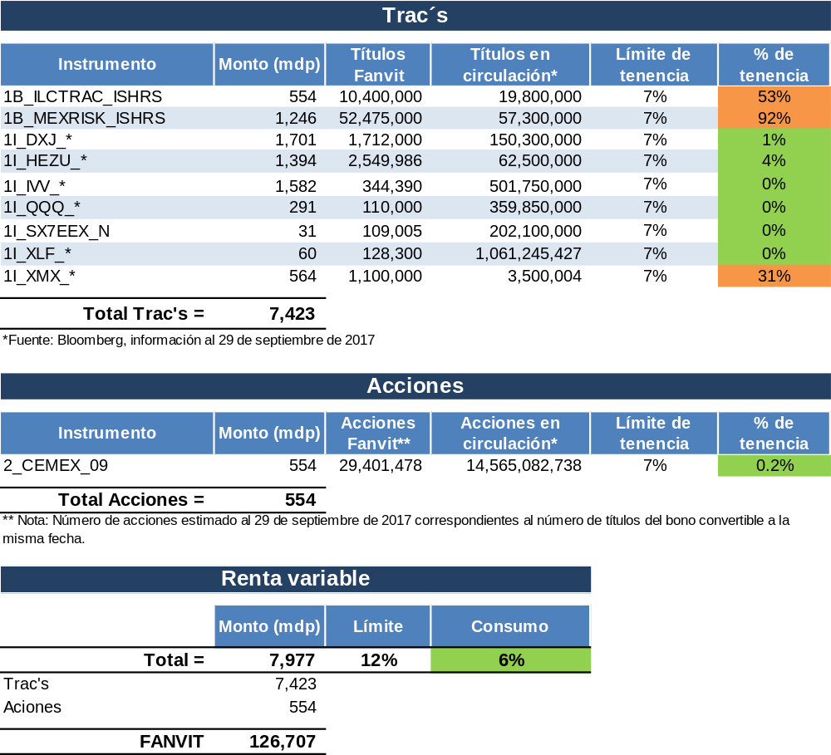
Renta variable – Fanvit
Septiembre 2017 – Coordinación General de Riesgos
Cifras en millones de pesos
Cifras de Valor de Mercado de VALMER
Notes:
Valor de Mercado
El valor total del portafolio FANVIT es de 50,056 MDP
En la información que se reporte de FANVIT solo se esta tomando en cuenta el mercado Deuda , las demás operaciones se describen a continuación, con un monto total de 4,927 MDP
FIBRAMQ 397
FIBRAPL 225
CF TERRA 32
IVV 55
1I HEZU 157
1I HEWJ 21
1 GICSA 111
JE AMX 802
VECTPA M 192
VECTSIC M 258
MXPUSD FIX 107
SCOT-RV 48
SX7EEX 23
2 REDC933 204
2 AMXL771 58
1B NAFTRAC 30
J BSAN 1,697
J BACOMER 323
JE TLEVISA 185
SITES 2
Total 4,927
El valor total del portafolio de Tesorería es de 28,522 MDP

Slide 60
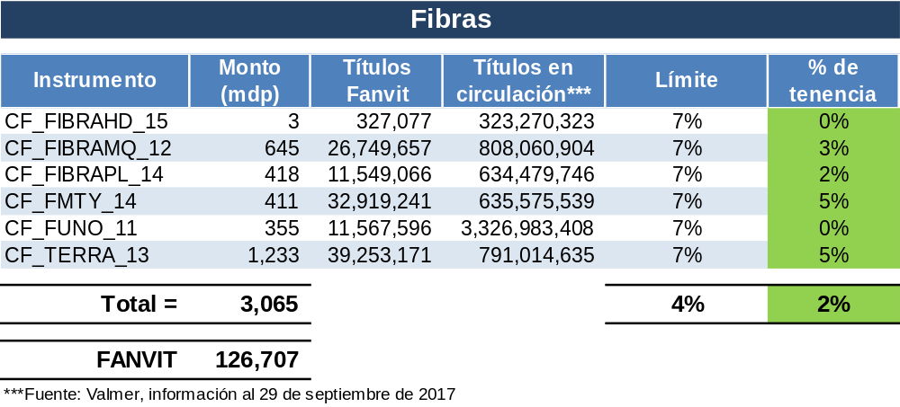
Fibras – Fanvit
Septiembre 2017 – Coordinación General de Riesgos
Cifras en millones de pesos
Cifras de Valor de Mercado de VALMER
Notes:
Valor de Mercado
El valor total del portafolio FANVIT es de 50,056 MDP
En la información que se reporte de FANVIT solo se esta tomando en cuenta el mercado Deuda , las demás operaciones se describen a continuación, con un monto total de 4,927 MDP
FIBRAMQ 397
FIBRAPL 225
CF TERRA 32
IVV 55
1I HEZU 157
1I HEWJ 21
1 GICSA 111
JE AMX 802
VECTPA M 192
VECTSIC M 258
MXPUSD FIX 107
SCOT-RV 48
SX7EEX 23
2 REDC933 204
2 AMXL771 58
1B NAFTRAC 30
J BSAN 1,697
J BACOMER 323
JE TLEVISA 185
SITES 2
Total 4,927
El valor total del portafolio de Tesorería es de 28,522 MDP

Slide 61
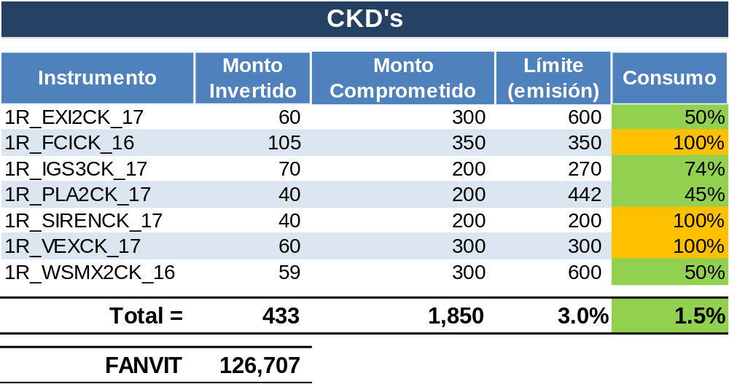
CKD’s – Fanvit
Septiembre 2017 – Coordinación General de Riesgos
Cifras en millones de pesos
Cifras de Valor de Mercado de VALMER
Notes:
Valor de Mercado
El valor total del portafolio FANVIT es de 50,056 MDP
En la información que se reporte de FANVIT solo se esta tomando en cuenta el mercado Deuda , las demás operaciones se describen a continuación, con un monto total de 4,927 MDP
FIBRAMQ 397
FIBRAPL 225
CF TERRA 32
IVV 55
1I HEZU 157
1I HEWJ 21
1 GICSA 111
JE AMX 802
VECTPA M 192
VECTSIC M 258
MXPUSD FIX 107
SCOT-RV 48
SX7EEX 23
2 REDC933 204
2 AMXL771 58
1B NAFTRAC 30
J BSAN 1,697
J BACOMER 323
JE TLEVISA 185
SITES 2
Total 4,927
El valor total del portafolio de Tesorería es de 28,522 MDP

Slide 62
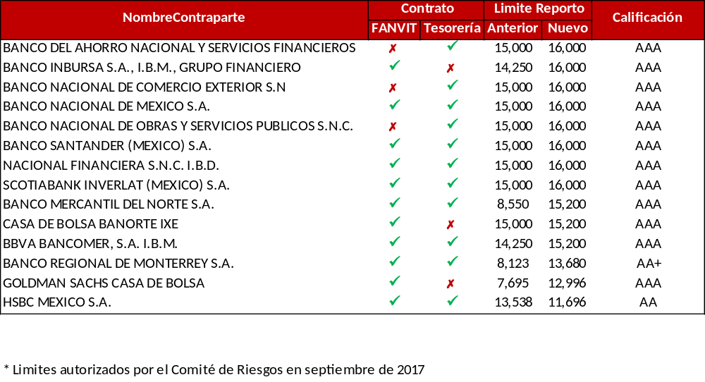
Límites de contrapartes *

Slide 63
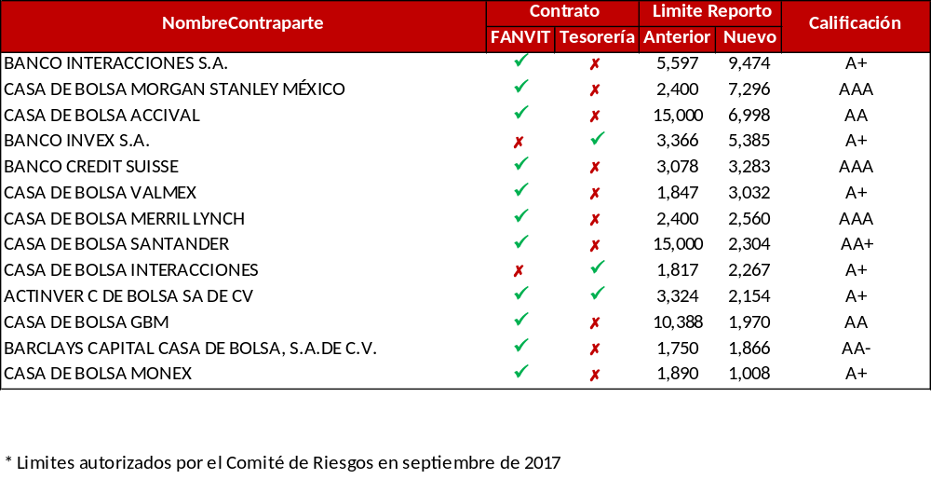
Límites de contrapartes *

Slide 64
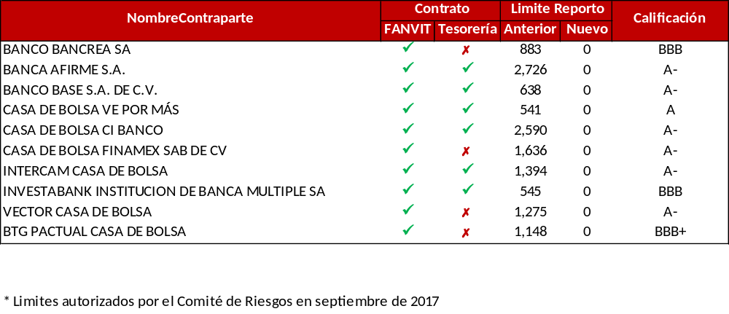
Límites de contrapartes *

Slide 65
Ventajas ETF´s
Un fondo cotizado (ETF por sus siglas en inglés, “exchange-traded fund”) es un conjunto diversificado de activos (como un fondo de inversión) que cotiza en bolsa de valores (como una acción). Los ETFs son una forma sencilla, económica y eficiente en costos de invertir. Combina características de sociedades de inversión y acciones.
Como un fondo “indexado”, un ETF es una cartera de inversión que trata de replicar el comportamiento de un mercado especifico (S&P500, Russell 2000, Mexbol, acciones, bonos, “commodities”, etc).
Principales beneficios de un ETF´s:
Transparencia: La mayoría de los ETFs son diseñados para obtener rendimientos similares a los de un índice en particular, por lo que la composición de los activos de un ETF es transparente, lo que hace posible la obtención de precios en tiempo real. Contrariamente a lo que sucede con la mayoría de las sociedades de inversión, la tenencia de un ETF es generalmente revelada en forma diaria. Además, los ETFs se negocian intradía en las bolsas de valores, de forma que cualquier inversionista puede monitorear la composición de la cartera y la valuación de los activos en cualquier momento.
Diversificación: Con una sola inversión, el inversionista puede diversificar el riesgo de su cartera, al comprar un solo valor cuyos activos subyacentes están compuestos por múltiples componentes de una clase en particular, que varían entre sí en cuanto a su emisor, la industria del emisor, su calificación, los plazos de vencimiento, etc.
Fuente: Elaborado por la Gerencia Sr. de Coordinación de Inversiones del Infonavit con datos de Blackrock al 29 de septiembre de 2017.

Slide 66
Ventajas ETF´s
Principales beneficios de un ETF´s:
Flexibilidad: La naturaleza del producto lo convierte en una inversión adecuada para inversionistas de corto, mediano y largo plazo. Debido a que no existen límites mínimos de compra, inclusive los pequeños inversionistas pueden beneficiarse de las ventajas de los ETFs.
Flexibilidad de Negociación: Los ETFs son negociados como cualesquiera otros valores. Pueden ser negociados en cualquier cantidad dentro de la sesión de remate y pueden ser vendidos en corto (short) o largo (long).
Menores Costos: A pesar de que los inversionistas que compran y venden ETFs pagan costos de intermediación y comisiones de administración y otras, en comparación con las sociedades de inversión, los ETFs representan generalmente menores costos para los inversionistas.
Liquidez: La mayoría de los ETFs ofrecen dos fuentes de liquidez distintas: (1) liquidez tradicional, medida por el volumen de negociación del ETF en el mercado secundario, y (2) la liquidez generada por la negociación de los valores subyacentes del respectivo ETF.
Fuente: Elaborado por la Gerencia Sr. de Coordinación de Inversiones del Infonavit con datos de Blackrock al 29 de septiembre de 2017.

Slide 67
Renta Variable FANVIT
La exposición a renta variable del FANVIT está compuesta por 9 ETF´s, de los cuales el porcentaje de tenencia con respecto a las acciones en circulación se presenta a continuación:
 | Millones de acciones
Instrumento | Acciones en Circulación | FANVIT | % FANVIT de acciones en circulación
MEXRISK MM EQUITY | 57.3 | 52.5 | 91.62%
ILCTRAC MM EQUITY | 19.8 | 10.4 | 52.53%
XMX US Equity | 3.5 | 1.1 | 31.43%
HEZU US Equity | 60.7 | 2.5 | 4.20%
DXJ US Equity | 150.3 | 1.7 | 1.14%
IVV US Equity | 498.5 | 0.3 | 0.07%
SX7EEX GY Equity | 197.4 | 0.1 | 0.06%
QQQ US Equity | 365.8 | 0.1 | 0.03%
XLF US Equity | 1045.8 | 0.1 | 0.01%
Fuente: Elaborado por la Gerencia Sr. de Coordinación de Inversiones del Infonavit con datos al 24 de septiembre de 2017.

Slide 68
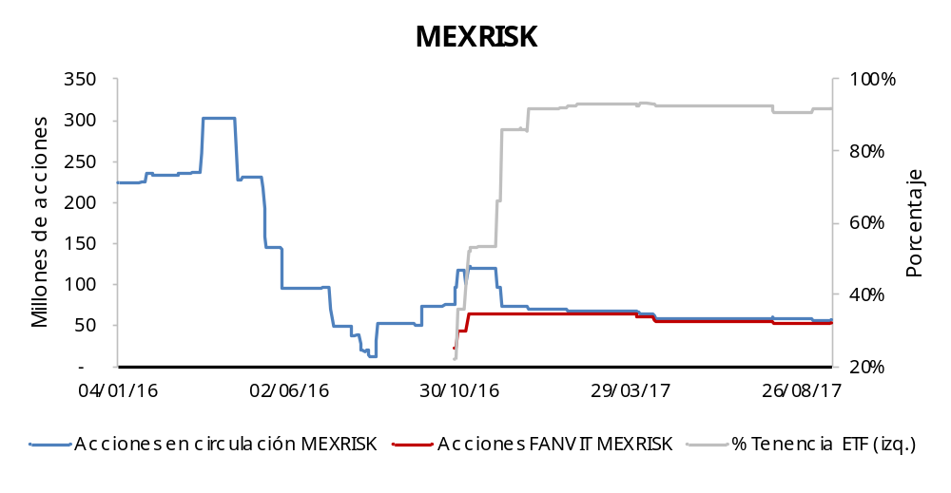
MEXRISK
El ETF iShares MSCI Mexico Risk TRAC busca replicar los resultados de inversión que correspondan al rendimiento total del índice MSCI México Select Risk Weighted Index.
La inversión en este ETF permite tener exposición a emisoras mexicanas de alta y mediana capitalización, acceso a empresas con una menor variación histórica de retornos y tendencia hacia acciones de menor tamaño y menor riesgo.
El FANVIT cuenta con 52,475,000 acciones ($1,236 mdp) de las 57,300,000 con las que cuenta el ETF.
Vender posición del ETF Mexrisk no disminuye el porcentaje de tenencia del ETF.
Fuente: Elaborado por la Gerencia Sr. de Coordinación de Inversiones del Infonavit con datos de Valmer, BMV y Bloomberg al 24 de septiembre de 2017.

Slide 69
MEXRISK
Los componentes del ETF son emisoras de mediana y alta capitalización. La concentración del FANVIT, por la inversión en MEXRISK, como porcentaje de los subyacentes pertenecientes respectivos se muestra a continuación:
 | Unidades en millones
Emisora | Acciones en circulación | Acciones FANVIT Mexrisk | % FANVIT Emisora por Mexrisk
ALFAA MM EQUITY | 5,086.4 | 1.3 | 0.02%
AMXL MM EQUITY | 44,858.3 | 2.7 | 0.01%
AC* MM EQUITY | 1,764.3 | 0.6 | 0.04%
CEMEXCPO MM EQUITY | 14,565.1 | 1.4 | 0.01%
KOFL MM EQUITY | 525.2 | 0.6 | 0.11%
LIVEPOLC MM EQUITY | 197.4 | 0.3 | 0.17%
FEMSAUBD MM EQUITY | 2,161.2 | 0.4 | 0.02%
GENTERA* MM EQUITY | 1,638.7 | 1.5 | 0.09%
GFNORTEO MM EQUITY | 2,773.7 | 0.4 | 0.01%
GRUMAB MM EQUITY | 432.7 | 0.2 | 0.06%
GAPB MM EQUITY | 476.9 | 0.2 | 0.04%
ASURB MM EQUITY | 277.1 | 0.2 | 0.06%
BIMBOA MM EQUITY | 4,703.2 | 1.4 | 0.03%
GCARSOA1 MM EQUITY | 2,269.8 | 0.6 | 0.03%
GFINBURO MM EQUITY | 6,613.7 | 1.3 | 0.02%
SANMEXB MM EQUITY | 3,322.1 | 1.1 | 0.03%
LALAB MM EQUITY | 2,475.9 | 1.6 | 0.06%
GMEXICOB MM EQUITY | 7,785.0 | 0.6 | 0.01%
TLEVICPO MM EQUITY | 2,953.1 | 0.5 | 0.02%
PE&OLES* MM EQUITY | 397.5 | 0.0 | 0.01%
IENOVA* MM EQUITY | 1,534.0 | 0.7 | 0.04%
KIMBERA MM EQUITY | 1,604.4 | 1.2 | 0.07%
MEXCHEM* MM EQUITY | 2,100.0 | 0.9 | 0.04%
PINFRA* MM EQUITY | 380.1 | 0.3 | 0.08%
WALMEX* MM EQUITY | 17,461.4 | 1.1 | 0.01%
Fuente: Elaborado por la Gerencia Sr. de Coordinación de Inversiones del Infonavit con datos de Valmer, BMV y Bloomberg al 24 de septiembre de 2017.

Slide 70
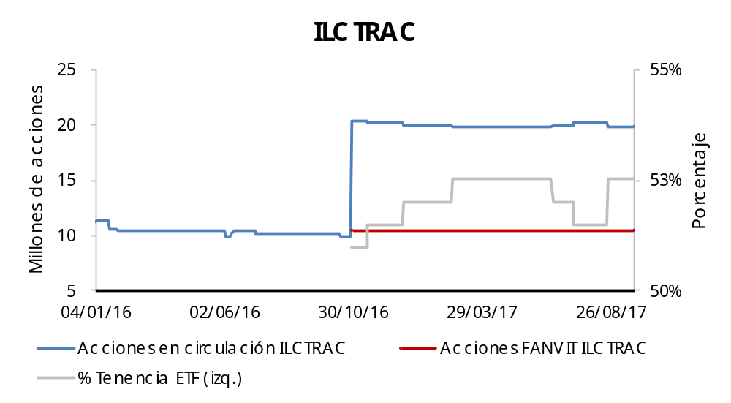
ILCTRAC
El ETF iShares IPC LargeCap Total Return TRAC intenta obtener resultados de inversión que correspondan al retorno total del Índice IPC LargeCap® de Retorno Total.
La inversión en este ETF permite tener exposición a las acciones mexicanas de más alta capitalización, acceso a 20 emisoras del mercado mexicano y posibilidad de participar en diversos sectores del mercado mexicano.
El FANVIT cuenta con 10,400,000 acciones ($550 mdp) de las 19,800,000 con las que cuenta el ETF.
Fuente: Elaborado por la Gerencia Sr. de Coordinación de Inversiones del Infonavit con datos de Valmer, BMV y Bloomberg al 24 de septiembre de 2017.

Slide 71
ILCTRAC
Los componentes del ETF son emisoras alta capitalización. La concentración del FANVIT, por la inversión en ILCTRAC, como porcentaje de los subyacentes pertenecientes respectivos se muestra a continuación:
 | Unidades en millones
Emisora | Acciones en circulación | Acciones FANVIT Mexrisk | % FANVIT Emisora por Mexrisk
ALFAA MM EQUITY | 5,086.4 | 0.4 | 0.01%
AMXL MM EQUITY | 44,858.3 | 1.7 | 0.00%
AC* MM EQUITY | 1,764.3 | 0.2 | 0.01%
CEMEXCPO MM EQUITY | 14,565.1 | 1.0 | 0.01%
KOFL MM EQUITY | 525.2 | 0.3 | 0.06%
LIVEPOLC MM EQUITY | 197.4 | 0.1 | 0.06%
FEMSAUBD MM EQUITY | 2,161.2 | 1.6 | 0.07%
GFNORTEO MM EQUITY | 2,773.7 | 1.3 | 0.05%
BIMBOA MM EQUITY | 4,703.2 | 0.2 | 0.00%
GCARSOA1 MM EQUITY | 2,269.8 | 0.1 | 0.01%
ELEKTRA* MM EQUITY | 233.4 | 0.2 | 0.10%
GFINBURO MM EQUITY | 6,613.7 | 0.2 | 0.00%
SANMEXB MM EQUITY | 3,322.1 | 0.3 | 0.01%
GMEXICOB MM EQUITY | 7,785.0 | 0.8 | 0.01%
TLEVICPO MM EQUITY | 2,953.1 | 0.9 | 0.03%
PE&OLES* MM EQUITY | 397.5 | 0.2 | 0.05%
WALMEX* MM EQUITY | 17,461.4 | 0.9 | 0.01%
Fuente: Elaborado por la Gerencia Sr. de Coordinación de Inversiones del Infonavit con datos al 24 de septiembre de 2017.

Slide 72
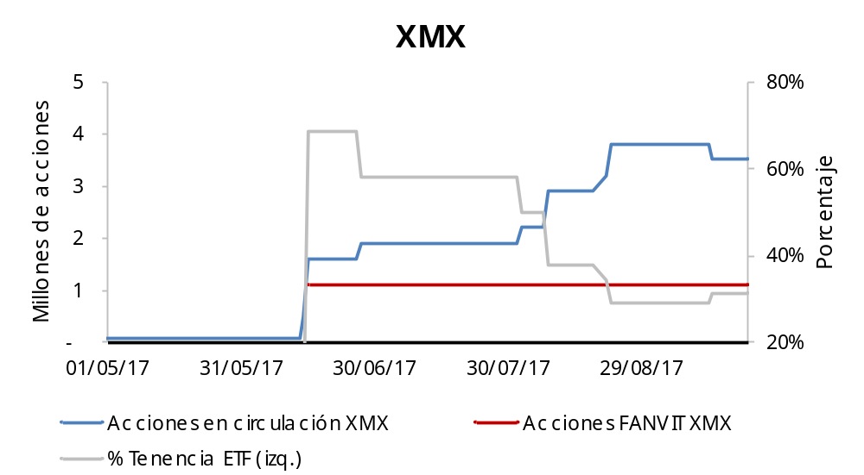
XMX
El ETF WisdomTree Global ex-Mexico Equity Fund (XMX) intenta obtener resultados de inversión que correspondan al retorno de 23 mercados desarrollados y 21 mercados emergentes aprobados por CONSAR como países elegibles.
La inversión en este ETF permite tener exposición global a regiones aprobados por CONSAR como países elegibles excluyendo México, así como tener un instrumento diseñado principalmente para institucionales y la ventaja de no manejar la inversión individual en cada región.
El monto invertido del FANVIT en el instrumento XMX es de $545 mdp.
Fuente: Elaborado por la Gerencia Sr. de Coordinación de Inversiones del Infonavit con datos de Valmer, BMV y Bloomberg al 24 de septiembre de 2017.

Slide 73
XMX
Es un instrumento de reciente creación (14 de junio de 2017) con un incremento significativo en sus activos en un periodo de tiempo corto.
El ETF permite tener exposición a regiones y emisoras sin tener una concentración significativa en alguna de estas. Se compone de 564 empresas y distribuida en 24 regiones (siendo Estados Unidos la de mayor peso).
País/Región | Subtotal | Total
Estados Unidos |  | 56.29%
Europa |  | 23.04%
Inglaterra | 6.4%
Francia | 3.7%
Suiza | 3.2%
Alemania | 3.3%
Holanda | 1.5%
España | 1.2%
Suecia | 1.1%
Italia | 0.8%
Dinamarca | 0.6%
Finlandia | 0.4%
Bélgica | 0.4%
Irlanda | 0.3%
Noruega | 0.2%
Asia |  | 16.88%
Japón | 8.4%
China | 2.2%
Australia | 2.0%
Corea del Sur | 1.7%
Hong Kong | 1.3%
India | 0.9%
Singapur | 0.3%
Israel | 0.1%
Canadá |  | 3.33%
Brasil |  | 0.45%
Total |  | 100.0%
Top 10 de emisoras en XMX
Acción | % en el ETF
1. Apple Inc | 1.89%
2. Microsoft Corp | 1.38%
3. Alphabet Inc-Cl A | 0.97%
4. Facebook Inc | 0.95%
5. Amazon.com Inc | 0.94%
6. Johnson & Johnson | 0.80%
7. Tencent Holdings Ltd | 0.79%
8. Exxon Mobil Corp | 0.78%
9. JPMorgan Chase & Co | 0.76%
10. Samsung Electronics Co Ltd | 0.75%
 | 10.01%
Fuente: Elaborado por la Gerencia Sr. de Coordinación de Inversiones del Infonavit con datos de Valmer, BMV y Wisdomtree al 24 de septiembre de 2017.

Slide 74
Propuesta
Se propone mantener la posición actual que se tienen en los ETF´s con una participación preponderante, realizando un monitoreo constante buscando oportunidades de mercado y que vayan de acuerdo a la estrategia del portafolio para en su caso reducir exposición y gradualmente cumplir con los límites establecidos.

Slide 75
Informe de la estrategia de cobertura cambiaria FANVIT
Octubre 2017

Slide 76
Cobertura FANVIT Tipo de Cambio vía exposición Renta Variable Internacional.
El FANVIT cuenta con una exposición de $5,622 mdp en Renta Variable Internacional (aprox. 4.4% del activo neto), compuesta por los siguientes instrumentos:
Renta Variable FANVIT
Instrumento | Monto (MDP) | Moneda de Exposición | Descripción
DXJ* MM EQUITY | 1,701 | Dólar | Invierte en empresas que cotizan en Japón, neutralizando las fluctuaciones del Yen Japonés relativo USD.
IVV* MM EQUITY | 1,582 | Dólar | Invierte en las 500 acciones que componen el índice S&P500.
HEZU* MM EQUITY | 1,394 | Dólar | Invierte en empresas de países de la Unión Monetaria Europea neutralizando las fluctuaciones del Euro relativo USD.
XMX* MM EQUITY | 564 | Dólar, Euro, Yen, Libra, Otros | Capturar el rendimiento de las compañías mas grandes a nivel global, excluyendo México y cumplimiento requerimientos de elegibilidad por CONSAR.
QQQ* MM EQUITY | 291 | Dólar | Tiene por objetivo seguir el rendimiento del índice Nasdaq 100. Enfocado en el sector tecnología y consumo.
XFL* MM EQUITY | 60 | Dólar | Brinda resultados que correspondan al desempeño del "The Financial Slect Sector".
SX7EEXN MM EQUITY | 31 | Euro | Refleja el rendimiento del índice EURO STOXX Bank.
 | 5,622
Lo anterior genera una exposición a monedas distintas al peso de la siguiente manera
Exposición Monedas FANVIT
Moneda | Exposición (mdp) | % Exposición Moneda
Dólar | 5,346 | 95%
Euro | 126 | 2%
Yen | 47 | 1%
Libra | 36 | 1%
Otros | 68 | 1%
 | 5,622 | 100%
El portafolio de renta variable internacional principalmente concentrado en dólares (95% de la exposición a monedas), debido a que los ETF´s relacionados con Europa o Japón( HEZU y DXJ) neutralizan las fluctuaciones de su moneda contra el dólar.
Fuente: Elaborado por la Gerencia Sr. de Coordinación de Inversiones del Infonavit con datos al 29 de septiembre de 2017.

Slide 77
Cobertura FANVIT Tipo de Cambio vía exposición Renta Variable Internacional.
Sujeto a la implementación de la estrategia de cobertura, al cumplimiento de los 31 puntos de Banxico y revisión de límites de riesgos; se propone realizar cobertura de tipo de cambio peso-dólar de hasta el 90% de la exposición que se tiene a los ETF´s en dólares (incluyendo ventas y compras), la posición a cubrir al 29 de septiembre de 2017 incluye:
Renta Variable FANVIT
Instrumento | Monto (MDP) | Moneda de Exposición | Descripción
DXJ* MM EQUITY | 1,701 | Dólar | Invierte en empresas que cotizan en Japón, neutralizando las fluctuaciones del Yen Japonés relativo USD.
IVV* MM EQUITY | 1,582 | Dólar | Invierte en las 500 acciones que componen el índice S&P500.
HEZU* MM EQUITY | 1,394 | Dólar | Invierte en empresas de países de la Unión Monetaria Europea neutralizando las fluctuaciones del Euro relativo USD.
QQQ* MM EQUITY | 291 | Dólar | Tiene por objetivo seguir el rendimiento del índice Nasdaq 100. Enfocado en el sector tecnología y consumo.
XFL* MM EQUITY | 60 | Dólar | Brinda resultados que correspondan al desempeño del "The Financial Slect Sector".
 | 5,028
La estrategia de cobertura comprende un periodo de tres meses (octubre-diciembre).
Los instrumentos, para realizar la cobertura, serán futuros del tipo de cambio negociados en los mercados estandarizados Mexder y CME (DEUA´s y Futuros del pesos mexicano). Utilizar futuros de MEXDER o CME dependerá de los costos asociados al momento de la implementación de la estrategia.
Los intervalos del nivel de cobertura serán analizados al momento de la implementación, tomando en cuenta consideraciones de expectativas, simulaciones y análisis de tipo de cambio (se detalla en láminas posteriores). Lo anterior quedará puntualmente señalado en él un documento previo a la implementación (“Hedge File”), el cual será del conocimiento de las partes involucradas.
Fuente: Elaborado por la Gerencia Sr. de Coordinación de Inversiones del Infonavit con datos al 29 de septiembre de 2017.

Slide 78
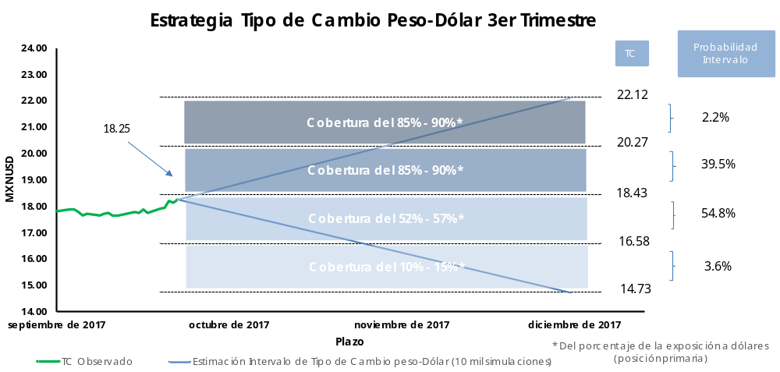
Estrategia de Cobertura (4to Trimestre)
Se considerará cubrir la posición en dólares vía renta variable internacional entre un intervalo de 85%-90% si el TC se encuentra entre 18.43 y 22.12. Lo anterior sujeto a condiciones de mercado.
Se considerará cubrir la posición en dólares vía renta variable internacional entre un intervalo de 52%-57% si el TC se encuentra entre 16.58 y 18.43. Lo anterior sujeto a condiciones de mercado.
Se considerará cubrir la posición en dólares vía renta variable internacional entre un intervalo de 10%-15% si el TC se encuentra entre 14.73 y 16.58. Lo anterior sujeto a condiciones de mercado.
Fuente: Elaborado por la Gerencia Sr. de Coordinación de Inversiones del Infonavit con datos al 29 de septiembre de 2017.

Slide 79
Consideraciones Generales Dólar
Las expectativas de los inversionistas, después de la última reunión de la FED en septiembre, indican posibilidad de una subida de la respectiva tasa de referencia antes de que termine el año y adicionalmente tres incrementos en 2018. Adicionalmente se espera la reducción significativa de su hoja de balance. En conclusión, endurecimiento de su política monetaria.
Las tensiones geopolíticas pusieron presión sobre el dólar americano en agosto y principios de septiembre, sin embargo estos eventos han perdido impacto sobre el tipo de cambio en fechas recientes.
El dólar americano mostro una apreciación al final de mes después de que el presidente Trump anunciara una reforma fiscal que incluye una disminución de la carga impositiva de 35% a 20%. Dificultad de que pueda ser aprobada por el Congreso e incertidumbre por incertidumbre de cómo se cubrirá el déficit.
Fuente: Elaborado por la Gerencia Sr. de Coordinación de Inversiones del Infonavit con datos al 29 de septiembre de 2017.

Slide 80
Informe sobre el entorno económico
Octubre 2017

Slide 81
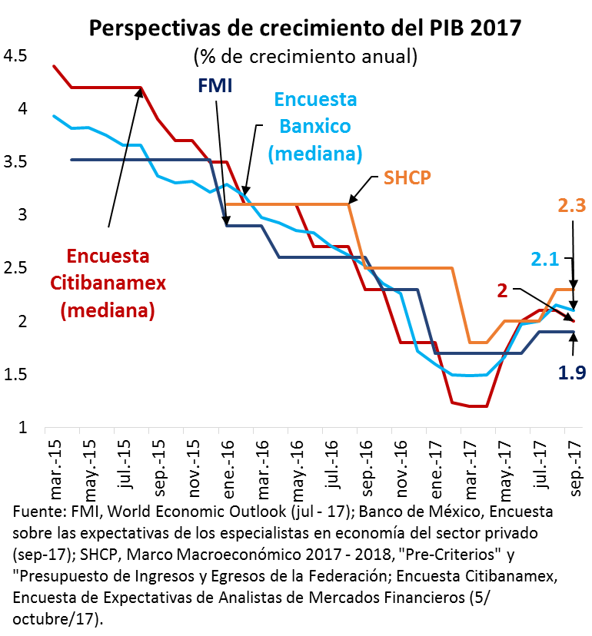
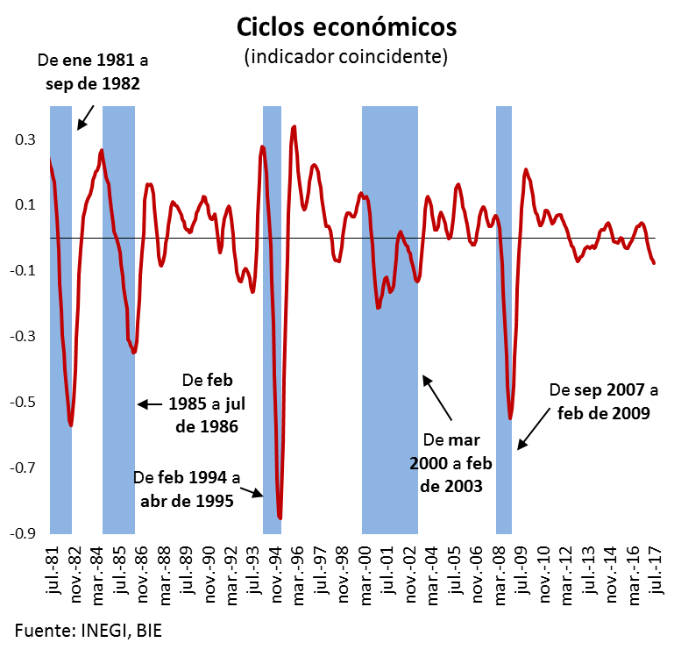
Perspectivas Macroeconómicas 2017-2018
Se mantienen las revisiones al alza en las previsiones de crecimiento de la economía mexicana para el 2017 y 2018.
81

Slide 82
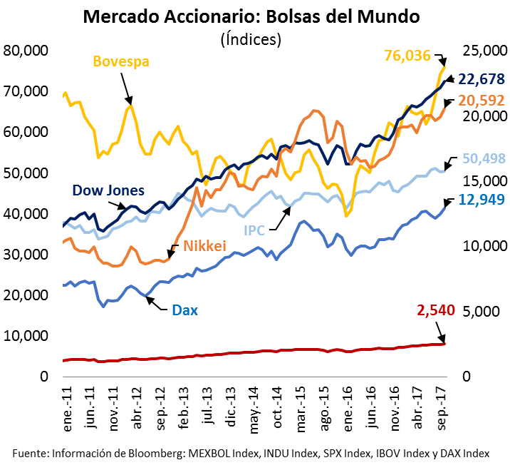
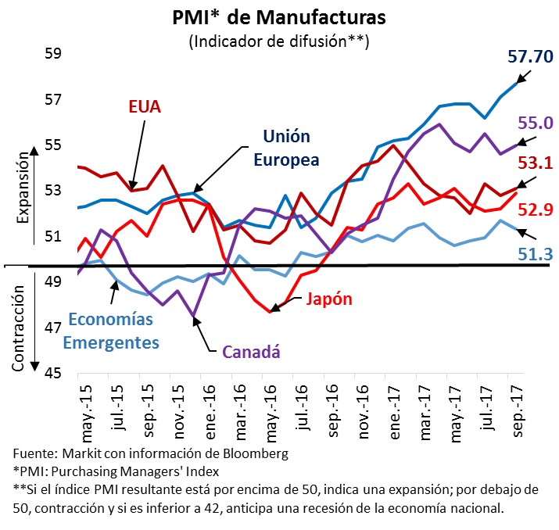
Se mantiene la dinámica en la actividad económica mundial
Continúa la baja volatilidad e incertidumbre en los mercados internacionales.
En los primeros nueve meses de este año se ha mantenido un crecimiento económico modesto pero sostenido en la Unión Europea, Japón y Canadá
Estados Unidos está mostrando signos de mayor crecimiento desde el segundo trimestre y aumenta la probabilidad de una mayor tasa de la FED en diciembre.
82

Slide 83
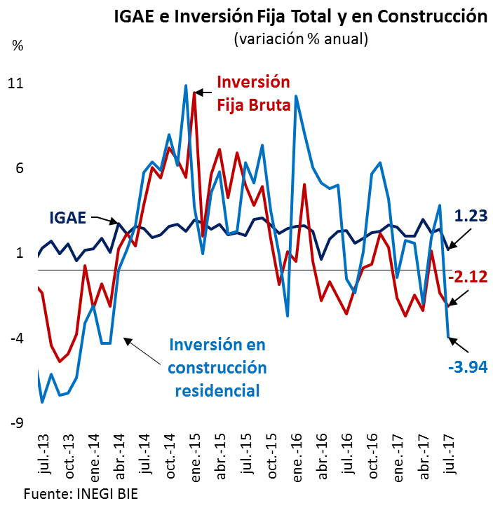
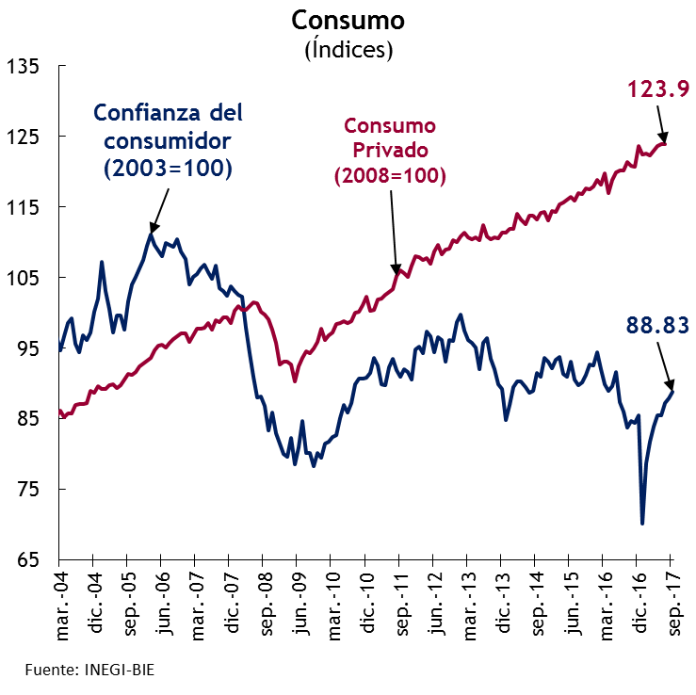
Economía mexicana
Continúan los signos de desaceleración en el consumo privado, aunque sigue siendo un motor de la actividad económica
Y la inversión fija bruta en capital se mantiene débil.
83

Slide 84
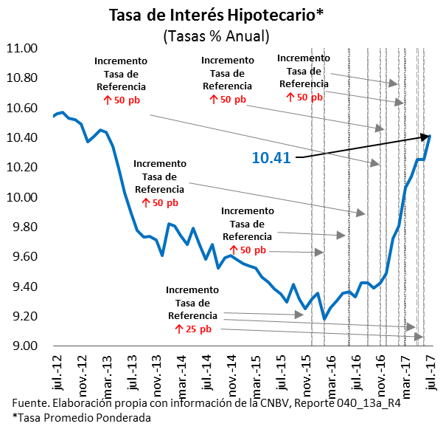

Precios y tasas de interés
La inflación se ha mantenido a niveles altos (6.35% durante septiembre) aunque ya con una tendencia descendente.
El peso se ha debilitado superando los 18.50 pesos por dólar. Esto se explica por la incertidumbre en las negociaciones del TLCAN y por el posible aumento de tasas de la FED.
84

Slide 85
El mercado descuenta 2 bajas de tasa por parte de Banxico, ambas en 2018: en febrero y en noviembre
Esto mismo ocurre con los analistas, que anticipan el primer recorte después de las elecciones del próximo año.
En los meses previos se proyectaban 3 disminuciones en la tasa de referencia.
85
Fuente: MFGI con datos de Bloomberg

Slide 86
En el último mes, se han dado subidas de tasas en EUA y México ante expectativas de mayor crecimiento
La posición de la FED de subir tasas y retirar estímulos cuantitativos ha comenzado a ejercer presión en tasas de mayor plazo.
Descensos de tasas de largo plazo
86
Fuente: Bloomberg

Slide 87
Pese al aumento de tasas, no se percibe un aumento sustancial en el riesgo de crédito de México
El apuntalamiento de las finanzas públicas, aunado a una tendencia de baja de la inflación, amortiguan los efectos externos sobre las tasas de interés.
87
Fuente: Bloomberg

Slide 88
Informe y estrategia del FINVIT
Octubre 2017
88

Slide 89

Rendimiento FINVIT al 29 de septiembre de 2017.
Fuente: Elaborado por la Gerencia Sr. de Coordinación de Inversiones del Infonavit con datos al 29 de septiembre de 2017

Slide 90

El FINVIT cuenta con ~$ 67 mdp, 71% aportados de forma directa y un rendimiento del 7.39%
  Desde su lanzamiento el 4 de marzo de 2015 al 29 de septiembre de 2017, el FINVIT presenta los siguientes resultados:
Principales Analíticos | 29 de septiembre de 2017
Tasa de Rendimiento Anualizada (Valuación al corte) | 7.39%
Tasa de rendimiento (a vencimiento) YTM | 7.49%
Duración (años) | 1.93
VaR | -0.0296
Activos Netos | 67,222,840
Precio de la acción | 1.1365
Indicadores | 29 de septiembre de 2017
Aportaciones vía nómina | 32,028,529.83
Aportaciones vía nómina (descuento catorcenal) | 751,199.53
Solicitudes de descuento vía nómina | 1017
Fuente: Elaborado por la Gerencia Sr. de Coordinación de Inversiones del Infonavit con datos al 29 de septiembre de 2017.

Slide 91




Composición FINVIT al 29 de septiembre de 2017
Fuente: Elaborado por la Gerencia Sr. de Coordinación de Inversiones del Infonavit con datos al 29de septiembre de 2017.

Slide 92

El ~30% de la plantilla del Instituto ya es parte del FINVIT, 61% personal sindicalizado
Al 29 de septiembre de 2017 se tienen los siguientes avances:
    1,405 trabajadores inscritos
    (30% del total de la plantilla que corresponde a 4,657 trabajadores)
Delegaciones
2,619 trabajadores
861 inscritos – 61%del total del personal inscrito
Oficinas de Apoyo y Zona Metropolitana
2,038 trabajadores
544 inscritos – 39% del total del personal inscrito
Personal Sindicalizado
2,855 trabajadores
848 inscritos – 60% del total del personal inscrito
Personal no Sindicalizado
1,802 trabajadores
557 inscritos – 40% del total del personal inscrito
Fuente: Elaborado por la Gerencia Sr. de Coordinación de Inversiones del Infonavit con datos al 29 de septiembre de 2017.

Slide 93
Estrategia FINVIT
  Mantener la duración de portafolio entre 1.5 y 2.5 años, actual 1.9 años.
  Analizar de manera activa el mercado de renta fija gubernamental con base en las expectativas del mercado nacional con el propósito de realizar el rebalanceo del portafolio en función a las entradas y salidas de recursos al FINVIT.
  Buscar oportunidades de inversión en bonos corporativos de alta calidad crediticia que permitan mejorar la rentabilidad y composición del portafolio.
  La estrategia debe quedar enmarcada en el marco de gestión.

Slide 94
Grupo de Trabajo de Inversiones
Sesión Número 036
Octubre 2017

